Slide 1
모델링의 중요한 세가지 요소 * 데이터관점 - 업무가 어떤 데이터와 관련이 있는지, 데이터간의 관계는 무엇인지에 대해서 모델링하는 방법(what, data) * 프로세스관점 - 업무를 통해 어떤 일을 처리하는지, 무엇을 해야 하는지를 모델링하는 방법 (How, Process) * 데이터와 프로세스의 상관 관점 - 업무에서 일을 처리하는 방법에 따라 데이터가 어떻게 영향을 받는지 모델링하는 방법(Interaction)

Slide 2
데이터 베이스 시스템의 특징
* 데이터 공유 : 데이터베이스 시스템의 가장 중요한 특징으로 여러 응용시스템을 통해 하나의 데이터 소스에 접근할 수 있도록 데이터를 공유할 수 있어야 하며 이러한 데이터 공유기능을 통해 데이터베이스 시스템은 데이터의 효율적 관리를 포함한 다양한 이득을 얻을 수 있다.
데이터 독립성 :
논리적 독립성 => 여러개의 응용프로그램에서 엑세스해서 사용할 수 있는 것
물리적 독립성 => 데이터베이스의 사이즈를 늘리거나 성능향상을 위해 파일의 크기를 늘리거나 추가하더라도 관련된 응용프로그램을 수정할 필요가 없다
* 데이터베이스의 위치를 바꾸더라도 물리적수정이 필요가 없다.
데이터 무결성 : 필요없는 데이터가 없도록 하거나 일치하지 않는 데이터가 없도록 하는 것
데이터 보안성 : 권한이 없는 사용자는 데이터베이스에 엑세스하거나 사용하지 못하게 하는 것
데이터 일관성 : 데이터가 여러 곳에 있어 같은 데이터가 일치 하지 않는 것을 방지
데이터 중복 최소화 : 같은 데이터가 여러 곳에 저장되어 있는 것을 방지 하겠다.
데이터 표준화 : 데이터를 효율적으로 제어할 수 있음으로 조직 전체의 입장에서 데이터에 대한 표준화 작업을 쉽게 정의할 수 있다.

Slide 3
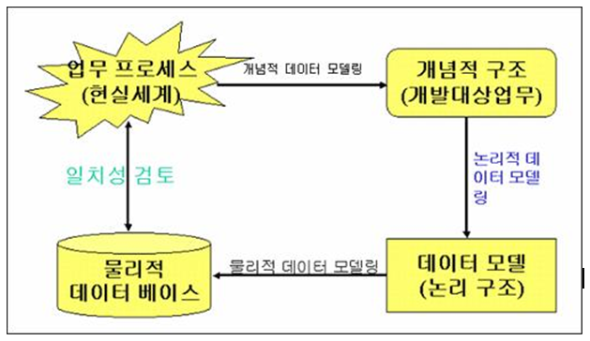
모델링이란
현실세계에 대한 표현
현실세계를 일정한 형식에 맞추어 표현하는 추상화의 의미를 가질 수 있다.
복잡한 현실을 제한된 언어나 표기법을 통해 이해하기 쉽게 하는 단순화의 의미를 가지고 있다.
애매모호함을 배제하고 누구나 이해가 가능하도록 정확하게 현상을 기술하는 정확화의 의미를 갖는다.
시스템 구현만을 위한 작업이 아닌 시스템 구현을 포함한 업무분석 및 업무형상화를 하는 목적도 있다.

Slide 4
데이터 모델링이 필요한 주요 이유
업무 정보를 구성하는 기초가 되는 정보들에 대해 일정한 표기법에 의해 표현함으로써 정보시스템 구축의 대상이 되는 업무 내용을 정확하게 분석해야 하기 때문.
분석된 모델을 가지고 실제 데이터베이스를 생성하여 개발 및 데이터관리에 사용하기 위한 것
단지 데이터베이스만을 구축하기 윈한 용도로 쓰이는 것이 아니라 데이터모델링 자체로서 업무를 설명하고 분석하는 부분에서도 매우 중요한 의미를 가지고 있다고 할 수 있다.

Slide 5
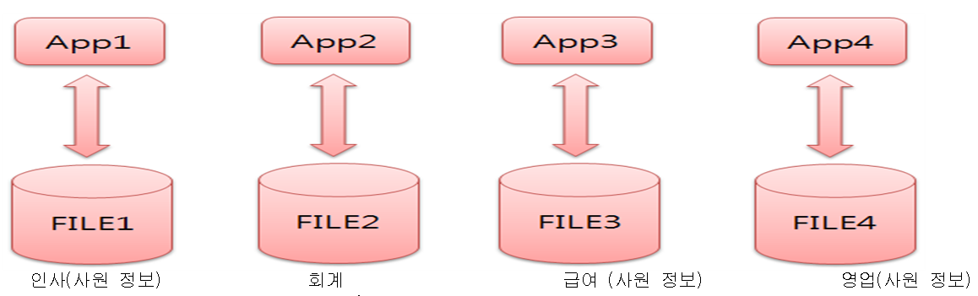
데이터모델링을 할 때 유의 사항
중복성
같은데이터를 사용하는 사람, 시간, 그리고 장소를 파악하는데 도움을 줌으로써 데이터베이스가 여러 장소에 같은 정보를 저장하는 잘못을 하지 않도록 한다.

Slide 6
데이터모델링을 할 때 유의 사항
비유연성
데이터 모델을 어떻게 설계를 했냐에 따라 사소한 업무변화에도 데이터 모델을 수시로 변경됨으로써 유지보수의 어려움을 가중시킬 수 있다
데이터의 정의를 데이터의 사용 프로세스와 분리함으로써 데이터 모델링은 데이터 혹은 프로세스의 작은 변화가 애플리케이션과 데이터베이스에 중요한 변화를 일으킬 수 있는 가능성을 줄인다.

Slide 7
데이터모델링을 할 때 유의 사항
비일관성
데이터의 중복이 없더라도 비일관성은 발생할 수 있는데
예를들면 신용상태에 대한 갱신없이 고객의 납부 이력 정보를 갱신하는 경우이다.
개발자가 서로 연관된 다른 데이터와 모순된다는 고려없이 일련의 데이터를 수정할 수 있기 때문에 이와 같은 문제가 발생할 수 있다.
데이터와 데이터간의 상호 연관관계에 대해 명확하게 정의한다면 이러한 위험성을 사전에 예방하는데 도움을 줄 수 있다.
사용자가 처리하는 프로세스 혹은 이와 관련된 프로그램과 테이블의 연계성을 높이는 것은 데이터 모델이 업무 변경에 대해 취약하게 만드는 단점에 해당한다.

Slide 8
데이터모델링 개념
개념적 데이터 모델링
전사적 데이터 모델링이나 EA(전사아키텍처)수립 시에 많이 하며, 추상화 수준이 높고 업무 중심적이면서 포괄적인 수준의 모델링을 진행하는 것
논리적 데이터 모델링
시스템으로 구축하고자 하는 업무에 대해 key, 속성, 관계 등을 정확하게 표현, 재사용성이 높음
물리적 데이터 모델링
실제적 데이터베이스에 이식할 수 있도록 성능, 저장 등의 물리적인 성격을 고려한 데이터 모델링 방식

Slide 9
데이터베이스 스키마 구조
상호 독립적인 의미를 가지고 고유한 기능을 가진다.
개념스키마
통합관점의 스키마구조를 표현 한 것
모든 사용자 관점을 통합한 조직 전체 관점의 통합적 표현
모든 응용시스템들이나 사용자들이 필요로 하는 데이터를 통합한 조직 전체의 DB를 기술한 것으로 DB에 저장되는 데이터와 그들 간의 관계를 표현하는 스키마

Slide 10
데이터베이스 스키마 구조
상호 독립적인 의미를 가지고 고유한 기능을 가진다.
외부 스키마
응용프로그램 개발자의 관점에서 보는 스키마 (관련 데이터베이스의 뷰(View)를 표시 함).
겉으로 보이는 DB, Table의 형태
누군가는 SELECT * FROM table에서 특정 테이블의 모든 에트리뷰트와 데이터들을 바라보고 누군가는 JOIN이나 MERGE를 통해 여러 테이블을 동시에 조회 할 수도 있다.
DBMS 툴에서 SELECT 쿼리를 던졌을때 볼 수 있는 그 표를 외부 스키마의 대표적인 예
외부 스키마가 조회된 결과값을 의미 한다는 것은 아니다.
사용자나 응용 프로그래머가 개인의 입장에서 필요한 데이터베이스의 논리적 구조를 정의
- 실세계에 존재하는 데이터들을 어떤 형식, 구조, 배치 화면을 통해 사용자에게 보여줄 것인가
- 전체 데이터 베이스의 한 논리적 부분 -> 서브 스키마
- 하나의 데이터베이스에는 여러 개의 외부스키마가 존재가능 & 하나의 외부스키마를 여러 개의 응용프로그램이나 사용자가 공용 가능
- 같은 데이터베이스에 대해서도 서로 다른 관점을 정의할 수 있도록 허용
- 일반 사용자는 질의어를 이용 DB를 쉽게 사용

Slide 11
데이터베이스 스키마 구조
상호 독립적인 의미를 가지고 고유한 기능을 가진다.
내부스키마
이는 DBMS이용자에겐 잘 드러나지 않는 스키마
DA가 아닌 오라클사의 개발자가 보는 관점의 스키마
어떤 데이터가 어떤 테이블의 어떤 row의 어떤 애트리뷰트에 있다는 개념이 아니라, B-트리 자료구조의 어디에 저장되어 있고, 디스크의 어느 위치에, 메모리의 어느 페이지에 저장돼 있는지의 관점으로 바라보는 개념이다.
우리는 단순히 INSERT로 데이터를 삽입하지만 이 INSERT문에 의해 저장되는 그 VALUES는 어떠한 알고리즘으로 하드디스크의 어떠한 부분에 저장이 될 것이다. 이런 시스템적인, 물리적인 시각의 스키마가 내부스키마이다.
물리적인 저장장치 입장에서 DB가 저장되는 방법을 기술한 것
구체적으로 개념 스키마를 디스크 기억장치에 물리적으로 구현하기 위한 방법을 기술한 것으로서 주된 내용은 실제로
저장될 내부레코드 형식, 내부레코드의 물리적 순서, 인덱스의 유/무 등에 관한 것
그러나 DB는 내부 스키마에 의해서 곧바로 구현되는 것이 아니라 내부 스키마에 기술한 내용에 따라 운영체제의 파일시스템에 의해 물리적 저장장치에 기록된다.

Slide 12
개념 ERD
사람의 눈은 왼쪽에서 오른쪽, 위에서 아래쪽으로 이동하는 경향이 있다.
데이터 모델링에서도 가장 중요한 엔티티를 왼쪽상단에 배치하고, 이것을 중심으로 다른 엔티티를 나열하면서 전개하면 사람의 눈이 따라가기에 편리한 데이터 모델을 작성할 수 있다.
해당 업무에서 가장 중요한 엔티티는 왼쪽 상단에서 조금 아래쪽 중앙에 배치하여 전체 엔티티와 어울릴 수 있도록 하면 향후 관련 엔티티와 관계선을 연결할 때 선이 꼬이지 않고 효과적으로 배치할 수 있게 된다.
ERD작성하는 방법
엔티티 도출 => 엔티티 배치 => 관계설정=>관계명 기술 => 관계의 참여도 기술 => 관계의 필수여부
관계의 명칭은 관계표현에 있어서 매우 중요한 부분에 해당한다.

Slide 13
엔티티의 특징
반드시 해당 업무에서 필요하고 관리하고자 하는 정보이어야 한다.
유일한 식별자에 의해 식별이 가능해야 한다.
영속적으로 존재하는(두개 이상의)인스턴스의 집합이어야 한다.
엔티티는 업무 프로세스에 의해 이용되어야 한다.
엔티티는 반드시 속성이 있어야 한다.
엔티티는 다른 엔티티와 최소 한 개 이상의 관계가 있어야 한다. 단, 통계성 엔티티, 코드성 엔티티의 경우 관계를 생략할 수 있다.
데이터로서 존재하지만 업무에서 필요로 하지 않으면 해당 업무의 엔티티로 성립될 수 없다.

Slide 14
엔티티의 종류 - 발생시점에 따른 분류
기본 엔티티
업무에 원래 존재하는 정보로서 다른 엔티티와의 관계에 의해 생성되지 않고 독립적으로 생성이 가능하고 자신은 타 엔티티의 부모역할을 하게된다. 다른 엔티티로부터 주식별자를 상속받지 않고 자신의 고유한 식별자를 가지게 된다.
예를 들어 사원, 부서 고객, 상품, 자재 등이 기본 엔티티이다.
2. 중심엔티티
기본 엔티티타입에 의해 발생되며 업무에서 중심 역할을 한다.
데이터양이 많으며 다른 엔티티타입과의 관계를 통해 행위 엔티티타입을 생성
예) 접수, 계약
3. 행위 엔티티
두 개 이상의 부모 엔티티에서 발생되고 내용이 자주 바뀌거나 데이터양이 증가된다.
분석/설계 동안 많은 변화가 발생하여 프로젝트 진행하는 동안 지속적인 관심 대상이 되는 엔티티이다.
분석초기에 잘 나타나지 않음.
예) 주문 내역, 계약 진행

Slide 15
엔티티의 종류 - 유무형에 따른 분류
① 유형 엔티티
- 물리적인 형태가 있고 안정적이며 지속적으로 활용되는 엔티티으로 업무에서 엔티티을 구분하기가 가장 용이하다. 예를 들면 사원, 물품, 강사 등이 이에 해당된다.
② 개념 엔티티
- 물리적인 형태가 없고 관리해야 할 개념적 정보로 구분되는 엔티티으로 조직, 상품, 장소등이 이에 해당된다.
③ 사건 엔티티
- 업무를 수행에 따라 발생되는 엔티티으로 비교적 발생량이 많으며 각종 통계자료에 이용될 수 있다.
주문, 청구, 미납 등이 이에 해당된다.(발생시점에 따른 분류와 전개방식 통일권고)

Slide 16
엔티티의 명명법
현업업무에서 사용하는 용어를 사용한다.
가능하면 약어를 사용하지 않는다.
단수명사를 사용한다.
모든 엔티티를 통틀어 유일하게 이름이 부여되어야 한다.
엔티티 생성 의미대로 이름을 부여한다.

Slide 17
엔티티 선정방법
◎ 업무 기술서, 장표, 인터뷰 정리 문서등에서 명사를 구분한다.
엔티티은 명사형으로 구분된다. 일단 명사형에 해당되는 용어들을 분리하고 문서에 정리한다.
(업무기술서는 명사형이 매우 많으므로 주의를 기울여야한다.)
◎개념이 불분명한 것 광범위한 것은 제거한다.
- 가령 이것, 취소 등은 명확한 개념을 나타내지 않고 의미가 불분명하므로 제거한다. 시스템을 개발하는 회사의 업무 기술서에 “ 이 회사는” 이라는 용어가 자주 등장하여 엔티티 후부로 선정하였지만. “회사”라는 명사는 개발하기 위한 시스템을 전체를 포괄하므로 너무 광범위하다. 그러므로 제거한다.
◎엔티티의 특성이거나 속성값을 제거한다.
- 크기, 길이, 이름 등은 특정 엔티티의 속성에 포함될 수 있으므로 제거하고, 특정 엔티티에 속성으로 배치한다. 그러나 엔티티의 특성인지 아니면 엔티티인지 판단하는 기준은 그렇게 명확하지가 않기 때문에 일단 그 명사가 특정 엔티티에 배치될 때 그 식별자에 종속적인지 판단해야 한다. 또한 종속된다고 하더라도 한 개의 식별자가 한번만 나타나는지 아니면 두 번 이상 발생되는지 검증해야 한다.

Slide 18
엔티티 선정방법
◎포괄적인 업무 프로세스에 해당되는 명사를 제거한다.
온라인, 취소 등은 특정업무가 진행되는 과정을 나타내고 있으므로 엔티티에서 제거한다.
◎중복되는 명사는 제거한다.
장황하게 기술된 업무 기술서에 명사를 추출하다 보면 중복되는 용어가 상당히 많다.
의미가 명확하게 같은 것으로 판단되면 한 개는 제거하고, 나머지는 동의어 부분에 기술해 둔다.
◎누락된 엔티티이 존재하는지 유추해본다.
- 중심 엔티티는 자료와 인터뷰를 통해 그래도 쉽게 선정될 수 있지만, 행위 엔티티와 같은 엔티티는 식별되지 않는 경우가 더 많다. 이러한 엔티티를 업무의 흐름을 보고 식별해야 한다.

Slide 19
속성
사전적의미로는 사물의 성질
특징 또는 본질적인 성질이다.
그것이 없다면 실체를 생각할 수 없다는 것으로 정의할 수 있다.
본질적인 속성이란 어떤 사물 또는 개념에 없어서는 안될 징표의 전부이다.
이 징표는 사물이나 개념이 어떤 것인지를 나타내고 그것을 다른 것과 구별하는 성질이라고 할 수 있다.
데이터모델링관점에서는 "업무에서 필요로 하는 인스턴스에서 관리하고자 하는 의미상 더 이상 분리되지 않는 최소의 데이터 단위"로 정의할 수 있다.
업무상 관리가 가능한 최소의 의미 단위로 생각할 수 있다.
엔티티에서 한 분야를 담당할 수 있다.
엔티티에 대한 자세하고 구체적인 정보를 나타낸다.
하나의 엔티티는 두개 이상의 속성을 갖는다.
하나의 인스턴스(하나의 레코드(행:row))에서 각각의 속성의 속성값을 가져야 한다.
속성도 집합니다.

Slide 20
속성의 종류
1. 기본 속성
업무분석을 통해 바로 정의한 속성
업무로부터 추출한 모든 속성에 해당하며 엔티티타입에 가장 일반적이고 많은 속성을 차지한다.
코드성 데이터, 엔티티타입을 식별하기 위해 부여된 일련번호 그리고 다른 속성을 계산하거나 영향을 받아 생성된 속성을 제외한 모든 속성이 기본속성이다.
주의해야 할 것은 업무로부터 분석한 속성이라도 이미 업무상 코드로 정의한 내용이 많다는 것이다. 이러한 경우도 속성값이 원래 속성을 나타내지 못하므로 기본속성이 되지 않는다.
2. 설계속성
업무에는 존재하지 않지만 설계를 하면서 도출하는 속성
업무에 필요한 데이터 이외에 데이터 모델링을 위해 업무를 규칙화하려고 속성을 새로 만들거나 변형하여 정의하는 속성이다. 대개 코드 속성은 원래 속성을 업무의 필요에 의해 변형하여 만든 설계 속성이고, 일련번호와 같은 속성은 단일한(UNIQUE)식별자를 부여 하기 위해 모델에서 새로 정의하는 설계 속성이다.
3. 파생속성
다른 속성으로부터 계산이나 변형되어 생성되는 속성
다른속성에 영향을 받아 발생하는 속성으로 보통 계산된 값이 이에 해당된다. 다른속성의 영향을 받기 때문에 프로세스 설계 데이터 적합성을 유지하기 위해 유의해야 할 점이 많으며, 가급적 파생속성을 적게 정의하는게 좋다.
데이터를 조회할 때 빠른 성능을 할 수 있도록 하기 위해 원래 속성값을 계산하여 저장할 수 있도록 만든 속성

Slide 21
속성의 명명법
(1)해당업무에서 사용하는 이름을 부여한다.
- 아무리 일반적인 용어라 할지라도 해당 업무에서 사용하지 않으면 속성 명칭으로 사용하지 않는 것이 좋다.
- 데이터모델링 대상에서 사용하는 용어도 있고 외부에서 사용하는 용어도 있어 중복이 있을 경우 가급적 해당 업무에서 자주 사용하는 이름을 이용하도록 한다.(회원, 고객)
(2)서술식 속성명은 사용하지 않는다.
- 명사형을 이용하고 수식어가 많이 붙지 않도록 유의하여 작성한다. 수식어가 많으면 의미 파악이 힘들고 상세 설계 단계에서 물리속성으로 전환하는 데 명확한 의미 파악이 어렵게 된다.(소유격도 사용하지 않는다)
(3)악어 사용은 가급적 자제한다.
- 약어를 지나치게 많이 사용하면 업무 분석자 내에서도 의사소통에 제약을 받으며, 시스템 운영할 때도 많은 불편을 초래할 수 있다.
(4)엔티티타입에서 유일하게 식별가능 하도록 지정한다.
- 물론 정의해야 할 속성이 많은 경우라면 이렇게 작성하는 것이 불가능 할 수도 있지만, 이렇게 하는 것이 나중에 데이터의 흐름을 파악하고 데이터의 정합성을 유지하는 데 큰 도움이 된다.
(5)데이터베이스내에서 속성명은 유일한 것이 좋다.
-직원엔티티의 이름, 고객엔티티의 이름과 같이 각 엔티티별로 동일한 속성명을 사용하는 것은 좋은 방법이 아니다.

Slide 22
관계
- 업무적인 연관성이다. 관계는 두 테이블 사이에서 정의되며 관계를 맺고 있는 두 테이블 중에 반드시 하나는 부모 테이블이 되고 나머지 하나는 자식테이블이 된다.(주체) 부모 테이블의 기본키는 자식테이블에 포린키로 전이된다.
-두개의 엔티티 사이의 논리적인 관계, 즉 엔티티와 엔티티가 존재의 형태로 행위로서 서로에게 영향을 주는 것을 말한다. 데이터 모델에서의 관계란 업무의 흐름을 나타낸다
관계는 존재에 의한 관계와 행위에 의한 관계로 구분될 수 있으나 ERD에서는 관계를 연결할 때, 존재와 행위를 구분하지 않고 단일 표기법을 사용한다.
부서와 사원 엔티티 간의 ‘소속＇관계는 존재적 관계이고 주문과 배송 엔티티간의 ‘배송근거’관계는 행위에 의한 관계의 사례이다.
UML에는 클래스 다이어그램의 관계 중 연관관계와 의존관계가 있어 이것은 실선과 점선의 표기법으로 다르게 표현한다.
관계표기법은 관계명, 관계차수, 선택성(선택사양)의 3가지 개념으로 표현된다.
예를 들어, 우리 신체에서 심장, 뇌, 간 등이 엔티티라면 이를 연결해주는 혈관을 관계로 비유할 수 있다. 혈관이 막히면 신체 기관에 혈액을 공급하지 못해 사망하는 것처럼 데이터 모델의 관계가 제대로 되어 있지 않으면 실세계의 업무 흐름이 정확하게 데이터 모델에 표현되지 않아 데이터의 무결성을 깨트린다.
두개의 엔티티 사이에 정보의 조합이 발생, 업무기술서, 장표에 관계연결에 대한규칙이 서술되어 있거나 관계연결이 가능하게 하는 동사가 존재하는지.
관계명은 관계표현에 있어서 매우 중요한 부분에 해당한다.

Slide 23
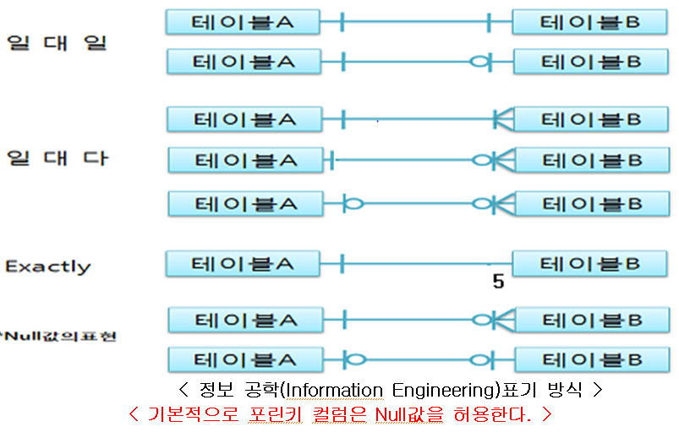
관계 차수(Cardinality)

Slide 24
무결성 구현
참조 무결성 :
관계형성을 통해 부모 테이블과 자식 테이블 간에 데이터의 무결성을 보장하는데 사용되어지는 방법이다.
Entity 무결성 :
엔티티 내의 사례(Instance)는 상호 구분 가능해야 한다.(Primary key, Unique속성으로 정의)
도메인 무결성 :
데이터가 입력될 수 있는 경우의 수나 값 등을 미리 정의해서 잘못된 데이터가 입력되지 않도록 하는 무결성 구현 방법이다. (Check, Rule, Default등으로 정의)

Slide 25
식별자 구분
(1) 주식별자 / 보조식별자
주식별자 - 엔티티타입의 대표성을 나타내는 유일한 식별자
보조 식별자 - 주식별자들 대신하여 보조적으로 엔티티를 식별할 수 있게한다.
(2) 내부 식별자 / 외부 식별자
내부식별자 - 타 엔티티타입으로부터 식별자를 가져 오지 않고 자신의 엔티티타입 내에서 스스로 생성되어 존재하는 식별자
외부식별자 - 다른 엔티티 타입으로부터 관계에 의해 주식별자가 속성을 상속받아 자신의 속성에 포함되는 식별자 자신의 외부 식별자가 주식별자 영역에 포함될 수도 있고, 일반속성에 포함될 수도 있다.
(3) 단일식별자 / 복합식별자
단일식별자 - 주식별자의 구성이 한가지 속성으로만 이루어진 경우를 단실식별자
복합식별자 - 주식별자의 구성이 두개이상의 속성으로 이루어진경우.
(4) 원조식별자 / 대리식별자
대리식별자 - 주식별자의 속성이 복합식별자일 경우 여러개의 속성을 묶어 하나의 속성으로 만들어 주식별자로 활용하는 경우가 있다. 이런 식별자를 대리 식별자라고한다.
원조식별자 - 주식별자 속성을 일반속성으로 내리고 일련번호 형태를 사용하는 경우가 있는데 이때 주식별자로 사용된 일련번호를 대리 식별자라고 한다.

Slide 26
주식별자(primary key)
주식별자에 의해 엔티티 내의 모든 인스턴스들이 유일하게 구분되어야 한다.
주식별자를 구성하는 속성의 수는 유일성을 만족하는 최소의 수가 되어야 한다.
지정된 주식별자의 값은 자주 변하지 않는 것이어야 한다.
주식별자가 지정이 되면 반드시 값이 들어와야 한다.
주식별자는 테이블 내에 오직 하나만 존재할 수 있다.
주식별자에 포함된 속성(컬럼)은 하나 이상일 수 있다.

Slide 27
식별자관계와 비식별자관계
항목 | 식별관계 | 비식별관계
목적 | 강한 연결관계 표현 | 약한 연결관계 표현
자식 주식별자 영향 | 자식 주식별자의 구성에 표현됨 | 자식 일반 속성에 포한됨
표기법 | 실선 표현 | 점선 표현
연결 고려사항 | -반드시 부모엔티티 종속 -자식 주식별자구성에 부모 주식별자포함 필요 -상속받은 주식별자속성을 타엔티티에 이전 필요 | -약한 종속관계 -자식 주식별자구성을 독립적으로 구성 -자식 주식별자구성에 부모 주식별자 부분이 필요 -상속받은 주식별자속성을 타 엔티티에 차단필요 -부모쪽의 관계참여가 선택관계

Slide 28
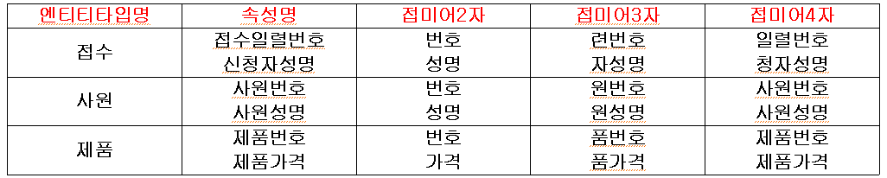
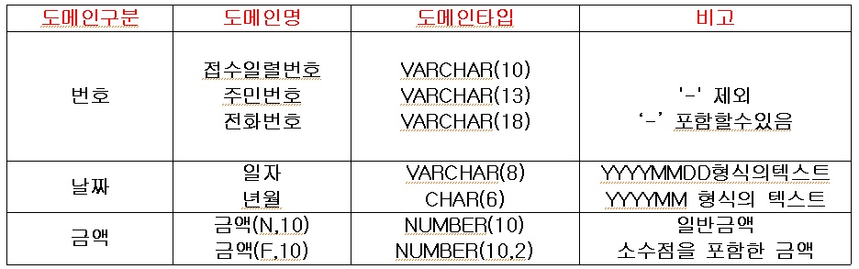
도메인
각 속성은 가질 수 있는 값의 범위가 있는데 이를 속성의 도메인이라 하며 엔티티 내에서 속성에 대한 데이터타입과 크기 그리고 제약사항을 지정하는 것이다.

Slide 29
데이터베이스 모델링
분석/설계단계에서 데이터베이스 처리 성능을 향상 시킬 수 있는 방법을 주도 면밀하게 고려해야 한다.
어떤 트랜잭션이 해당 비즈니스 처리에 핵심적이고 사용자 업무처리에 있어 중요함을 가지고 있고 성능이 저하되면 안되는 특징을 가지고 있다면 프로젝트 초기에 운영환경에 대비한 테스트환경을 구현하고 그곳에 트랜잭션을 발생시켜 실제 성능을 테스트해 보아야한다.
데이터 모델의 구조도 변경하면서 어떠한 구조가 해당 사이트에 성능상 가장 적절한 구조인지를 검토하여 성능이 좋은 모습으로 디자인 하는 전략이 요구된다.
문제 발생 시점의 SQL을 중심으로 집중 튜닝하는 것은 성능 데이터모델링과 무관하다.

Slide 30
성능 데이터 모델링의 순서
데이터 모델링을 할 때 정규화를 정확하게 수행한다.
데이터베이스 용량산정을 수행한다.
데이터베이스에 발생되는 트랜잭션의 유형을 파악한다.
용량과 트랜잭션의 유형에 따라 반정규화를 수행한다.
이력모델의 조정, PK/FK조정, 슈퍼타입/서브타입조정 등을 수행한다.
성능관점에서 데이터모델을 검증한다.

Slide 31
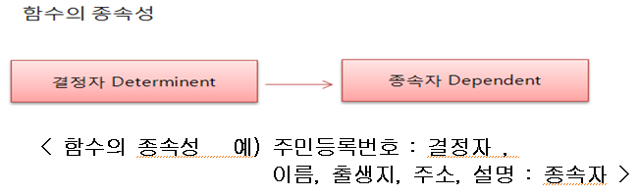
정규화
- 정규화란 다양한 유형의 검사를 통해 데이터 모델을 좀 더 구조화하고 개선 시켜 나가는 절차에 관련된 이론이다.
정규화의 기본 원칙은 하나의 테이블에는 중복된 데이터가 없도록 하는 것이다.
- 정규화를 수행하는 목적은 보다 더 효율적으로 데이터를 저장하기 위해서.(가장 작은 논리적인단위)
함수 종속성
함수의 종속성은 데이터들이 어떤 기준 값에 의해 종속되는 현상을 지칭하는 말이다. 이때 기준값을 결정자라하고 종속되는 값을 종속자라 한다.

Slide 32
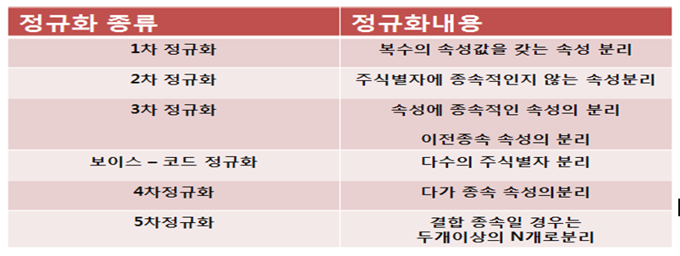
정규화

Slide 33
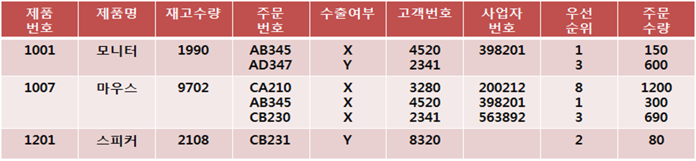
정규화
제 1정규형
반복되는 속성이나 그룹의 속성을 제거하고, 새로운 실체를 추가한 후에 기존의 실체와 일대다의 관계를 형성한다.
이 테이블 에서는 제품번호가 주식별자가 되며, 유일한 식별자 역할을 해야 한다. 그러나 테이블에 있는 속성값을 보면, 제품명 재고수량과 함께 중복되어 나타나고 있다. 이와 같이 기준이 되는 결정자가 중복 된다면 ‘ 주식별자는 유일하다’ 는 전제를 만족시키지 못하므로 엔티티타입으로 의미가 없고, 물리적으로 PK가 존재하는 데이터베이스 테이블로 구현할 수 없는 구조다.

Slide 34
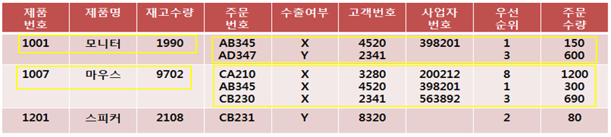
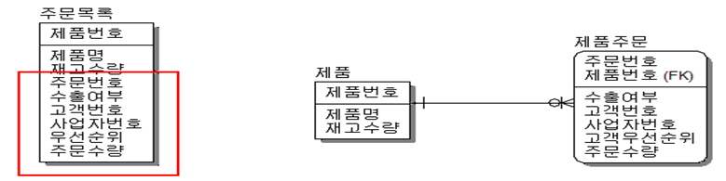
정규화
1차 정규화 실시
테이블 하나의 컬럼에는 여러 개의 데이터 값이 중복되어 나타나지 않아야 한다는 것이다. 이는 각 속성값이 반복집단이 없는 원자 값으로만 구성되어야 한다는 것을 의미한다. 이를 다시 정의하면 “ 모든 엔티티에는 하나의 속성만 있어야 하며, 반복되는 속성의 집단은 별도의 엔티티로 분리한다.”로 정의할 수 있다.

Slide 35
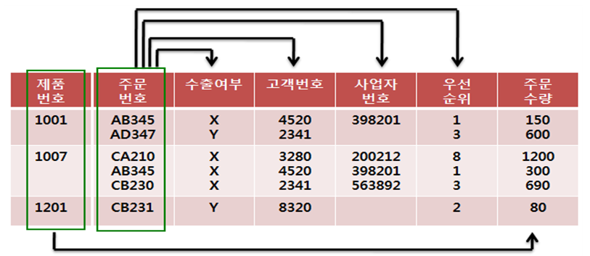
정규화
제 2정규형
- 복합키(Compsit Primary Key)로 구성된 경우 해당 테이블 안의 컬럼들은 복합키 전체에 의존적이어야 한다. 만일 복합키 일부에 의존적인 컬럼이 존재한다면 이를 제거해야한다.

Slide 36
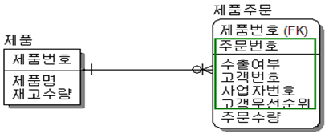
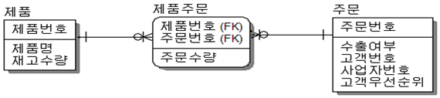
정규화
2차 정규화 실시
- 2차정규화는 주식별자에 종속적이지 않고 주식별자를 구성하는 일부속성에 종속적인 속성을 분리하는 것이다. 1차정규화를 진행하였지만 속성 중에 주식별자에 종속적이지 않고 주식별자를 구성하는 속성의 일부에 종속된 부분 종속 속성을 분리하는 것이 2차 정규화다. 결국 2차 정규화를 진행하면 각각의 속성들은 자신이 속한 테이블의 주식별자에 의해 완전 함수적 종속 관계를 이루게 된다.
2차정규화 전
2차 정규화 후

Slide 37
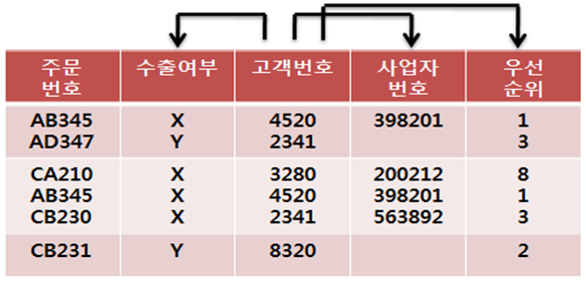
정규화
제 3정규형
- 한 테이블 안의 모든 키가 아닌 컬럼들은 기본키(Primary key)에 의존해야 한다. 만일 키가 아닌 컬럼에 종속되는 속성이 존재한다면 이를 제거해야 한다.

Slide 38
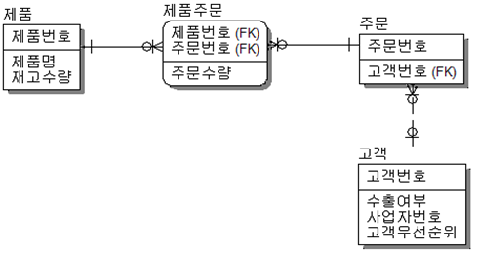
정규화
◆ 3차 정규화 실시
- 속성에 종속적인 속성을 분리하는 것이다. 즉 1차 정규화나 2차 정규화를 통해 분리된 테이블에서 속성 중 식별자에 종속된 속성 중에서 다시 속성 간의 종속관계가 발생한다면 3차 정규화를 진행한다.
- 3차 정규화의 대상이 되는 속성들은 이전종속 관계속성(이행 함수 종속관계)이라고 한다. 즉 주식별자에 의한 종속적인 속성 중에서 다시 다른 속성을 결정하는 결정자가 존재하여 다른 속성이 이 결정자에 속성에 종속된 관계를 나타내는 관계다.

Slide 39
반정규화
반 정규화란 정규화 된 엔티티, 속성, 관계를 시스템의 성능향상, 개발과 운영을 단순화 하기 위해 데이터 모델을 통합하는 프로세스 모델링이다.
반정규화를 할 때 가장 중요하게 검토해야할 기준은 각각의 엔티티와 속성, 관계에 대해 데이터의 정합성과 데이터의 무결성을 우선으로 할지 데이터베이스 구성의 단순화와 성능을 우선으로 할지에 달려있다. 즉 데이터 베이스의 성능 향상을 위하여 데이터의 중복을 허용하고 조인을 줄이는 데이터베이스 성능 향상 방법이다.
반정규화는 조회(Select)속도를 향상하지만, 데이터 모델의 유연성은 낮아진다.

Slide 40
반정규화
반정규화를 수행하는 경우
정규화에 충실하면 종속성, 활용성은 향상되지만 수행 속도가 느려지는 경우
다양한 범위를 자주 처리해야 하는 경우
특정 범위의 데이터만 자주 처리하는 경우
요약/ 집계 정보가 자주 요구되는 경우

Slide 41
반정규화
반정규화를 할 때 고려 사항
다량 데이터 탐색의 경우 인덱스가 아닌 파티션 및 데이터 클러스터링 등의 다양한 물리 저장 기법을 활용하여 성능 개선을 유도할 수 있다. 다만, 하나의 결과셋을 추출하기 위해 다량의 데이터를 탐색하는 처리가 반복적으로 빈번하게 발생한다면 이때는 반정규화를 고려하는 것이 좋다.
이전 또는 이후 위치의 레코드에 대한 탐색은 window function으로 접근 가능하다.
집계 테이블 이외에도 다양한 유현(다수 테이블의 키 연결 테이블 등)에 대하여 반정규화 테이블 적용이 필요할 수 있다.

Slide 42
반정규화 절차
① 반정규화 대상을 조사한다
․ 자주 사용되는 테이블에 접근하는 프로세스의 수가 많고, 항상 일정한 범위만을 조회하는 경우 반정규화를 검토한다.
․ 테이블에 대량의 데이터가 있고 대량의 데이터 범위를 자주 처리하는 경우 처리 범위를 일정하게 줄이지 않아 성능을 보장할 수 없을 때 반정규화를 검토한다.
․ 통계성 프로세스에 통계 정보가 필요할 때 별도의 통계 테이블(반정규화 테이블) 생성한다.
․ 테이블에 지나치게 조인이 걸려 데이터를 조회하는 작업이 기술적으로 어려울 경우 반정규화를 검토한다
② 반정규화의 대상을 다른 방법으로 처리할 수 있는지 검토한다.
․ 지나치게 많은 조인이 걸려 데이터를 조회하는 작업이 기술적으로 어려울 경우 뷰를 사용하면 이를 해결할 수도있다.
․ 대량의 데이터 처리나 부분 처리 때문에 성능이 저하되는 경우 클러스트링을 적용하거나 인덱스를 조정함으로써 성능을 향상시킬 수 있다.
․ 대량의 데이터는 PK의 성격에 따라 부분적인 테이블로 분리할 수 있다. 즉 파티셔닝 기법이 적용되어 성능 저하를 방지할 수 있다.
․ 애플리케이션 로직을 구사하는 방법을 변경함으로써 성능을 향상 시킬 수 있다.
③ 반정규화를 적용한다.
테이블, 속성, 관계를 반정규화의 대상으로 삼을 수 있으며,
꼭 테이블과 속성 관계를 중복으로 가져가는 방법만이 반정규화가 아니라 테이블, 속성, 관계를 추가할 수도 있고, 분할할 수도 있으며 제거할 수도 있다.

Slide 43
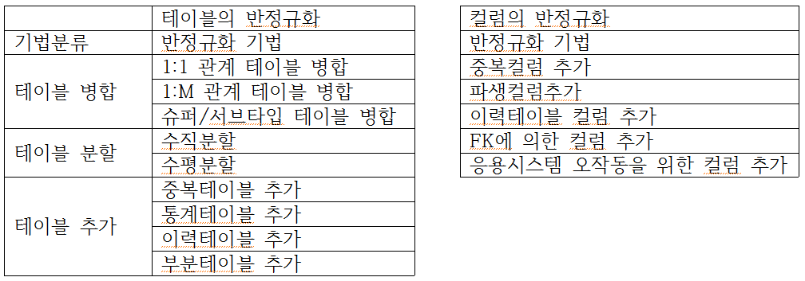
반정규화의 종류

Slide 44
반정규화의 종류
① 테이블 병합
먼저 두개의 테이블에 발생하는 프로세스가 동일하게 처리되는 경우가 많은 경우 병합을 고려할 수 있다. 즉 항상 SQL문장이 두개의 테이블에 조인하여 작성되면 두 테이블은 병합 대상이 된다.
두 테이블을 같이 조회하는 경우가 많고, 두 테이블 간의 관계가 1:1로 지정되어 있으면서 한쪽에 필수 관계인 경우 PK가 동일하므로 테이블을 병합할 수 있다.
두 테이블 관계가 1:M이라 할지라도 항상 두 개의 테이블을 조인하여 조회하는 경우에는 데이터의 중복이 발생하더라도 병합 대상이 된다.
슈퍼타입과 서브타입의 관계로 연결되어 있을 경우 테이블을 병합할 수 있다.

Slide 45
반정규화의 종류
② 테이블 분할
- 엔티티타입이 하나의 테이블로 구축될 경우 테이블을 이용하는 방법에 따라 성능이 저하될 수도 있으므로 테이블을 분할할 수도 있다. 또한 데이터베이스를 운영하는 전략적인 측면에서 테이블을 분할하는 경우도 있다.
다음은 테이블을 분할하는 세 가지 경우다.
․ 테이블에 속한 모든 속성에 대해 특정 속성들만 집중적으로 사용하는 경우다.
․ 모든 속성을 이용하더라도 PK에 따라 특별한 범위만 집중적으로 사용하는 경우가 있다. 이와 같이 부분적인 속성들만 이용하거나 테이블 내 특정 범위의 레코드만 이용한다.
․ 지역별 데이터 분산 전략이나 데이터 서버 별 분산 전략에 의해 테이블을 분할하는 경우다.
첫 번째와 두 번째가 데이터를 조회하는 성능 향상을 위해 테이블을 분할하는 경우라면 세 번째는 데이터 분산 전략에 의해 테이블을 분할하는 경우다.

Slide 46
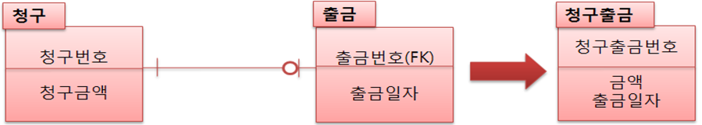
반정규화의 종류
1: 1 관계 테이블병합
두 개의 엔티티타입이 가지고 있는 다른 엔티티타입과 관계가 비슷하고, 데이터를 선택할 때 항상 같은 두 엔티티타입의 정보를 같이 가져와야 한다면 하나의 엔티티타입으로 통합하는 것을 고려해야 한다.
업무규칙 : 한 번의 청구에 대해서는 한 번의 출금이 발생되고 한 번 출금이 발생할 때는 반드시 하나의 청구서에 의해서만 출금될 수 있다.
해결 : 청구되었을 때 청구 출급에 하나의 엔티티 발생되고, 출급되면 청구할 때 발생된 엔티티의 출급일자를 입력하는 모습이 된다.
조건: PK가 동일하게 사용될 수 있어야 한다.
한시점에서 두 엔티티가 동시에 발생되고 두 엔티티의 속성들이 비슷할 때는 통합하도록 한다.

Slide 47
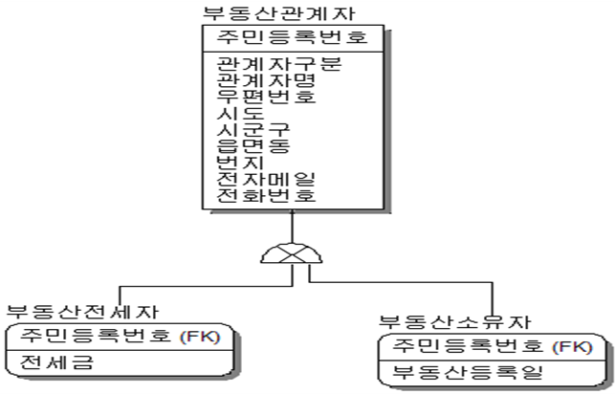
반정규화의 종류
엔티티 통합 슈퍼/서브타입으로 통합
- 부동산 관계자로 부동산 전세자와 부동산 소유자가 통합되면서 발생한 관계자 구분을 이용하여 수퍼타입과 서브 타입으로 표현
- 부동산 전세자는 전세금과 같이 자신에게만 있는 속성이 추가
- 부동산 소유자는 부동산 등록일과 같이 자신의 엔티티에서만 필요한 속성이 추가
슈퍼타입과 서브타입의 관계로 연결되어 있을 경우 테이블을 병합할 수 있다

Slide 48
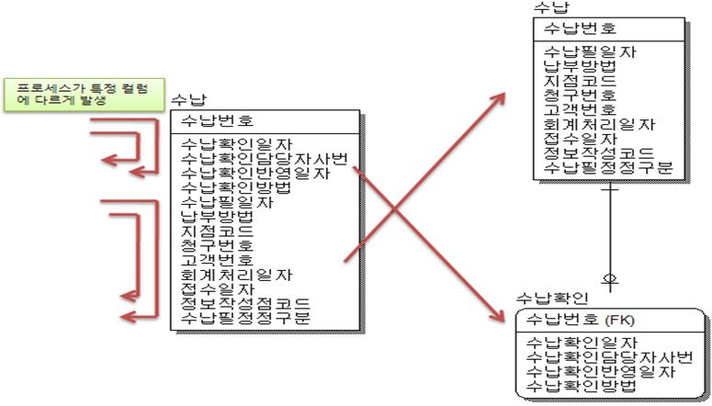
반정규화의 종류
▷ 테이블의 수직적 분할
테이블에 속한 모든 속성을 사용하지 않고 특정 속성들만 집중적으로 사용한다면 테이블 분할의 이유가 된다.

Slide 49
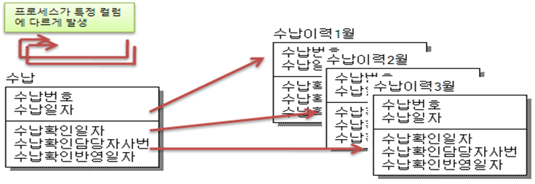
반정규화의 종류
▷ 테이블의 수평적 분할
- 보통 기업이나 관공서는 본사와 지사가 떨어져 있는 경우가 많다. 이와 같이 동일한 기능을 하는 기관이 여러지역에 떨어져 있으면 각 지사별로 데이터베이스의 구조는 비슷하지만 이용하는 데이터는 서로 다른 로우를 이용하는 경우가 있다.

Slide 50
반정규화의 종류
■ 컬럼 반정규화 방법
(1) 중복 컬럼 방법
- 컬럼의 반정규화 역시 성능 향상을 위해 이루어진다는 사실은 다른 반정규화의 이유와 비슷하나 인덱스 사용을 고려한 반정규화는 컬럼 반정규화의 특별한 이유다.
(2) 중복 컬럼 특징
- 자주 조인이 발생하는 컬럼이나 간단한 컬럼만 읽어도 되는데, 접근경로가 너무 복잡한 경우는 컬럼값을 더하여 또 하나의 컬럼을 만듦으로써 테이블에 대한 읽기 성능을 향상 시킬 수 있는고 SQL문장 작성중 좀더 용이하게 할 수 있다.
그러나 중복컬럼은 다음과 같이 좋지 않은 면도 있다.
가능하면 컬럼을 여러 테이블에 중복하여 위치시크는 것보다는 한 테이블에서 관리하여 SQL문장을 효과적으로 작성하는 방법을 강구해야 할 것이다.
(3) 중복컬럼 추가
▶ 해당 테이블에서 자주 사용하는 컬럼인 경우 중복시킨다.
▶ 데이터를 조회하는 경로를 단축하기 위해 컬럼을 중복시킨다.

Slide 51
반정규화의 종류
(4) 이력 데이터 모델의 컬럼추가
▶ 변경 이력 발생 이력에 대한 최신 정보 컬럼추가
- 변경이력이나 발생이력의 경우 현재 정보를 찾기 위해서는 항상 가장 최근의 날짜를 찾아야하는경우가 자주 나타난다. 이때 날짜를 이용하여 데이터를 조회하는 경우가 많은데, SQL문장을 잘못 작성하여 성능 문제를 일으키는 경우가 많다. DBMS에서 지원하는기능에 따라 최근이력을 조회하는 방법이 다를수 있는데, 오라클의 경우 인덱스를 이용한 인트사용(/*+INDEX_DESC(인덱스이름)*/)과 ROWNUM = 1을 이용하여 최근 이력을 조회할수 있다. 그러나 이와같은 기능은 제공하지 않으면 항상 MAX(일자)로 데이터를 읽어야 하므로 성능 문제가 발생할수 있다.
▶ 진행 이력에 대한 종료 일자 컬럼추가
- 진행 이력의 경우 시간에 따라 진행된 각각의 상태에 의미가 있는 경우가 많고, 어느 일자에 어떤 상태였는지 조회하는 경우가 많다. 그러므로 진행 상태의 시작일자와 종료일자를 반드시 추가해야한다. 논리모델링에서 속성이 업무상 필요없을 것 같아 생략했다 할지라도 반정규화 작업을 진행할 때는 반드시 추가해야 할 컬럼이다.

Slide 52
반정규화의 종류
(5) PK에 의한 컬럼추가
▶ 복합 PK에 의한 컬럼추가
- 복합 PK는 하나의 PK에 여러개의 의미가 있는 속성을 모아서 구성한 키이다.
▶ PK에 의한 컬럼 추가
- PK를 구성할 떄 여러 개의 컬럼으로 구성되는 경우 자식 테이블로 갈수록 PK개수가 많아지만다 될 수 있으면 PK로 7~8개 이상의 컬럼이 구성되지 않는 것이 데이터 모델과 SQL문장을 단순하게 하는 방법이다.
- 다중 컬럼으로 구성된 PK를 일반컬럼으로 조정하고자 할때는 반드시 SQL의 사용 유형을 분석한 이후에 이용해야한다. 왜냐하면 자식 테이블에서 부모 테이블의 PK가 조정됨에 따라 관계에 의해 발생되는 컬럼이 변하기 때문이다. 그러면 필요한 데이터가 존재하지 않는 현상이 발생되어 불필요한 조인을 유발시킬 수도 있다.

Slide 53
반정규화의 종류
(6) 시스템 오작동 처리를 위한 컬럼 추가
▶ 시스템을 사용하면 사용자(End User)실수 때문에 데이터를 잘못 입력하는 경우가 있다. 다른 컬럼을 통해 이전 상태를 알 수 있으면 수정화면을 통해 데이터를 이전으로 딜로면 되겠지만, 이전 상태에 대한 정보가 없는 경우는 컬럼을 추가해야 할 경우가 있다. 이는 정상적인 업무 처리에서는 불필요한 컬럼이지만, 시스템 오작동 처리를 위해 컬럼을 추가하는 경우다.
▶ 보통 계산에 의한 결과값 저장 또는 일의 진행 상태 변경과 같은 업무에서 최신 정보만 관리하는 경우가 오작동 처리를 위한 컬럼이 필요한 경우다. 이력관리를 하는 경우는 데이터를 삭제하여도 이전의 이력이 있기 때문에 문제가 없다.

Slide 54
윈도우 함수
윈도우 함수는 행과 행간의 관계를 정의하기 위해서 제공하는 함수이다.
윈도우 함수를 사용해서 순위, 합계, 평군, 행 위치 등을 조작할 수 있다.
Select window_function(arguments)
over(partytion by 컬럼 order by windowing 절)
From table명

Slide 55
윈도우 함수
구조 | 설명
ARGUMENTS(인수) | 윈도우 함수에 따라 0~N개의 인수를 설정 할 수 있다.
PARTYTION BY | 전체 집합을 기준에 의해 소그룹으로 나눈다
ORDER BY | 어떤 항목에 대해서 정렬한다.
WINDOWING | 행 기준의 범위를 정한다. ROWS는 물리적 결과의 행 수이고 RANGE는 논리적인 값에 의한 범위이다.
구조 | 설명
ROWS | 부분집합인 윈도우 크기를 물리적 단위로 행의 집합을 지정한다.
RANGE | 논리적인 주소에 의해 행 집합을 지정한다.
BETWEEN ~ AND | 윈도우의 시작과 띁의 위치를 지정한다.
UNBOUNDED PRECEDING | 윈도우의 시작 위치가 첫번째 행임을 의미한다.
UNBOUNDED FOLLOWING | 윈도우 마지막 위치가 마지막 행임을 의미한다.
CURRENT ROW | 윈도우 시작 위치가 현재 행임을 의미한다.

Slide 56
윈도우 함수
# employees 테이블의 첫 행부터 마지막행까지 직원 번호, 이름, 급여, 급여의 총합계를 출력하시오.
Select employee_id , first_name, salary,
sum(salary) over (order by salary
rows between unbounded preceding and UNBOUNDED FOLLOWING) total
from HR.employees;

Slide 57
윈도우 함수
# employees 테이블의 첫 행부터 마지막행까지 직원 번호, 이름, 급여, 급여의 누적 합계를 출력하시오.
Select employee_id , first_name, salary,
sum(salary) over (order by salary
rows between unbounded preceding and CURRENT row) total
from HR.employees;

Slide 58
윈도우 함수
# employees 테이블의 첫 행부터 마지막행까지 직원 번호, 이름, 급여, 급여의 합계를 현재 행 부터 마지막행까지의 합을 구하시오.
Select employee_id , first_name, salary,
sum(salary) over (order by salary
rows between CURRENT row and
UNBOUNDED FOLLOWING) total
from HR.employees;

Slide 59
윈도우 함수
순위 함수
윈도우 함수는 특정 항목과 파티션에 대해서 순위를 계산할 수 있는 함수를 제공한다.
순위 함수는 RANK, DENSE_RANK, ROW_NUMBER함수가 있다.
순위 함수 | 설명
RANK | 특정 항목 및 파티션에 대해서 순위를 계산한다. 동일한 순위는 동일한 값이 부여된다.
DENSE_RANK | 동일한 순위를 하나의 건수로 계산한다.
ROW_NUMBER | 동일한 순위에 대해서 고유의 순위를 부여한다.

Slide 60
윈도우 함수
순위 함수
1. RANK()
SELECT first_name , SALARY,
RANK() OVER (ORDER BY SALARY DESC ) ALL_RANK,
RANK() OVER(PARTITION BY JOB_ID ORDER BY SALARY DESC) JOB_RANK
FROM HR.EMPLOYEES;
RANK함수는 순위를 계산하며, 동일한 순위에는 같은 순위가 부여
RANK() OVER (ORDER BY SALARY DESC)는 등수를 계산하고 내림차순으로 조회한다.
RANK() OVER (PARTITION BY JOB_ID ORDER BY SALARY DESC)는 JOB_ID를 파티션으로 만들고 JOB_ID별 순위를 조회하게 한다.

Slide 61
윈도우 함수
순위 함수
2. DENSE_RANK()
SELECT first_name , SALARY,
RANK() OVER (ORDER BY SALARY DESC ) ALL_RANK,
DENSE_RANK() OVER(ORDER BY SALARY DESC) DENSE_RANK
FROM HR.EMPLOYEES;
DENSE_RANK()는 동일한 순위는 하나의 건수로 인식해서 조회한다.

Slide 62
윈도우 함수
순위 함수
3. ROW_NUMBER
SELECT first_name , SALARY,
RANK() OVER (ORDER BY SALARY DESC ) ALL_RANK,
ROW_NUMBER() OVER(ORDER BY SALARY DESC) ROW_NUM
FROM HR.EMPLOYEES;
ROW_NUMBER()는 동일한 순위에 대해서 고유의 순위를 부여한다.

Slide 63
윈도우 함수
집계 함수
SELECT first_name , SALARY, MANAGER_ID,
SUM(SALARY) OVER (PARTITION BY MANAGER_ID) SUM_MNG
FROM HR.EMPLOYEES;
집계 함수 | 설명
SUM | 파티션 별로 합계를 계산한다.
AVG | 파티션 별로 평균을 계산한다.
COUNT | 파티션 별로 행 수를 계산한다.
MAX , MIN | 파티션 별로 최대값 , 최소값을 계산한다.

Slide 64
윈도우 함수
행의 순서 관련 함수
행 순서 관련 함수는 상위 행의 값을 하위에 출력하거나 하위 행의 값을 상위 행에 출력할 수 있다.
특정 위치의 행을 출력할 수 있다.
집계 함수 | 설명
FIRST_VALUE | 파티션에서 가장 처음에 나오는 값을 구한다. MIN함수를 사용해서 같은 결과를 구할 수 있다.
LAST_VALUE | 파티션에서 가장 나중에 나오는 값을 구한다. MAX함수를 사용해서 같은 결과를 구할 수 있다.
LAG | 이전행을 가지고 온다
LEAD | 윈도우에서 특정 위치의 행을 가지고 온다. 기본 값은 1이다.

Slide 65
윈도우 함수
행의 순서 관련 함수
FIRST_VALUE
SELECT DEPARTMENT_ID , FIRST_NAME, SALARY,
FIRST_VALUE(FIRST_NAME) OVER(PARTITION BY DEPARTMENT_ID
ORDER BY SALARY DESC ROWS UNBOUNDED PRECEDING) AS DEPT_A
FROM HR.EMPLOYEES;
FIRST_VALUE함수는 파티션에서 조회된 행 중에서 첫 번째 행의 값을 가지고 온다.
Michael 과 Pat이 조회되었다. 그 중에 Michael이 첫번째 행이므로 첫 번째 행의 Michael을 가져온다.
SALARY를 내림 차순으로 조회했기 때문에 의미상으로는 부서 내에 가장 급여가 많은 사원이 된다.

Slide 66
윈도우 함수
행의 순서 관련 함수
LAST_VALUE
SELECT DEPARTMENT_ID , FIRST_NAME, SALARY,
LAST_VALUE(FIRST_NAME) OVER(PARTITION BY DEPARTMENT_ID
ORDER BY SALARY DESC rows between UNBOUNDED PRECEDING and UNBOUNDED FOLLOWING ) AS DEPT_A
FROM HR.EMPLOYEES;
LAST_VALUE함수는 파티션에서 마지막 행을 가지고 온다. 그래서 FIRST_VALUE와 달리 Pat가 출력된다.
between UNBOUNDED PRECEDING and UNBOUNDED FOLLOWING의 의미는 현재 행에서 마지막 행까지의 파티션을 의미한다.

Slide 67
윈도우 함수
행의 순서 관련 함수
3. LAG
SELECT DEPARTMENT_ID , FIRST_NAME, SALARY,
LAG(SALARY) OVER(ORDER BY SALARY DESC ) AS PRE_SAL
FROM HR.EMPLOYEES;
LAG함수는 이전 값을 가지고 온다.

Slide 68
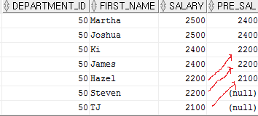
윈도우 함수
행의 순서 관련 함수
3. LEAD 함수
SELECT DEPARTMENT_ID , FIRST_NAME, SALARY,
LEAD(SALARY,2) OVER(ORDER BY SALARY DESC ) AS PRE_SAL
FROM HR.EMPLOYEES;
# LEAD함수는 지정된 행의 값을 가지고 온다.
# LEAD의 기본값은 1이며 첫번째 값을
가지고 온다.

Slide 69
윈도우 함수
비율 관련 함수
비율관련 함수는 누적 백분율, 순서별 백분율, 파티션을 N분으로 분할한 결과 등을 조회할 수 있다.
비율 함수 | 설명
CUME_DIST | 파티션 전체 건수에서 현재 행보다 작거나 같은 건수에 대한 누적 백분율을 조회한다. 누적 분포상에 위치를 0~1사이의 값을 가진다.
PERCENT_RANK | 파티션에서 제일 먼저 나온 것을 0으로 제일 늦게 나온 것을 1로 하여 값이 아닌 행의 순서별 백분율을 조회한다.
NTILE | 파티션별로 전체 건수를 ARGUMENT값으로 N등분한 결과를 조회한다.
RATIO_TO_REPORT | 파티션 내에 전체 SUM(컬럼)에 대한 행별 컬럼값의 백분율을 소수점까지 조회한다.

Slide 70
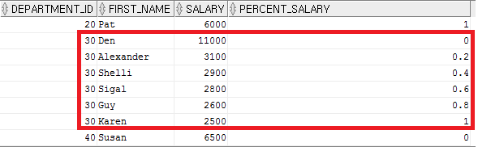
윈도우 함수
비율 관련 함수
1. PERCENT_RANK
SELECT DEPARTMENT_ID, FIRST_NAME, SALARY,
PERCENT_RANK() OVER (PARTITION BY DEPARTMENT_ID ORDER BY SALARY DESC) AS PERCENT_SALARY
FROM HR.employees;
파티션에서 등수를 퍼센트로 구한다.

Slide 71
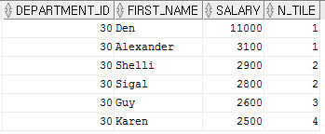
윈도우 함수
비율 관련 함수
2. NTILE(4)
SELECT DEPARTMENT_ID , FIRST_NAME, SALARY,
NTILE(4) OVER(ORDER BY SALARY DESC ) AS N_TILE
FROM HR.EMPLOYEES
WHERE DEPARTMENT_ID = 30;
NTILE(4)는 4등분으로 분할하라는 의미로 위의 예제에서 급여가 높은 순으로 1~4등분으로 분할한다.

Slide 72
테이블 파티션(Table Partition)
Partition 기능
파티션은 대용량의 테이블을 여러 개의 데이터 파일에 분리해서 저장한다.
테이블의 데이터가 쿨리적으로 분리된 데이터 파일에 저장되면 입력, 수정, 삭제, 조회 성능이 향상된다.
파티션은 각각의 파티션별로 독립적으로 관리될 수 있다. 즉, 파티션별로 백업하고 복구가 가능하면 파티션 전용 인덱스 생성도 가능하다.
파티션은 Oracle 데이터베이스의 논리적 단위인 테이블 스페이스간에 이동이 가능하다.
데이터를 조회할 때 데이터의 범위를 줄여서 성능 향상시킨다.

Slide 73
테이블 파티션(Table Partition)
2. Range Partition
Range Partition은 테이블의 컬럼 중에서 값의 범위를 기준으로 여러 개의 파티션으로 데이터를 나누어 저장하는 것이다.
Column Value의 범위를 기준으로 하여 행을 분할하는 형태이다.
Range Partition에서 Table은 단지 논리적인 구조이며 실제 데이터가 물리적으로 저장되는 곳은 Partition으로 나누어진 Tablespace에 저장이 된다.
PARTITION BY RANGE ( column_list ) : 기본 Table에서 어느 Column을 기준으로 분할할지를 정함
VALUES LESS THAN ( value_list ) : 각 Partition이 어떤 값의 범위를 포함할지 Upper Bound를 정함.

Slide 74
테이블 파티션(Table Partition)
2. Range Partition
Range Partition은 테이블의 컬럼 중에서 값의 범위를 기준으로 여러 개의 파티션으로 데이터를 나누어 저장하는 것이다.
Column Value의 범위를 기준으로 하여 행을 분할하는 형태이다.
Range Partition에서 Table은 단지 논리적인 구조이며 실제 데이터가 물리적으로 저장되는 곳은 Partition으로 나누어진 Tablespace에 저장이 된다.
PARTITION BY RANGE ( column_list ) : 기본 Table에서 어느 Column을 기준으로 분할할지를 정함
VALUES LESS THAN ( value_list ) : 각 Partition이 어떤 값의 범위를 포함할지 Upper Bound를 정함.
3. List Partition
List Partition은 데이터베이스 관리 시스템이 내부적으로 해시 함수를 사용해서 데이터를 분할한다.

Slide 75
테이블 파티션(Table Partition)
4. Hash Partition
Hash Partition은 데이터베이스 관리 시스템이 내부적으로 해시 함수를 사용해서 데이터를 분할한다.
결과적으로 데이터베이스 관리 시스템이 알아서 분할하고 관리하는 것이다.
Hash Patition 이외에도 Composite Patition이 있는데 , Composite Partition은 여러 개의 파티션 기법을 조합해서 사용하는 것이다.
5. 파티션 인덱스
파티션 인덱스는 4가지 유형의 인덱스를 제공한다.
즉, 파티션 키를 사용해서 인덱스를 만드는 Prefixed Index와 해당 파티션만 사용하는 Local Index등으로 나누어진다,
Oracle 데이터베이스는 Global Non-Prefixed를 지원하지 않는다.

Slide 76
옵티마이저와 실행
Cost Based Optimizer
테이블 및 인덱스 등의 통계 정보를 활용하여 SQL문을 실행하는데 소요될 처리시간 및 CPU, I/O 자원량 등을 계산하여 가장 효율적일 것으로 예상되는 실행계획을 선택하는 옵티마이저를 말한다.

Slide 77
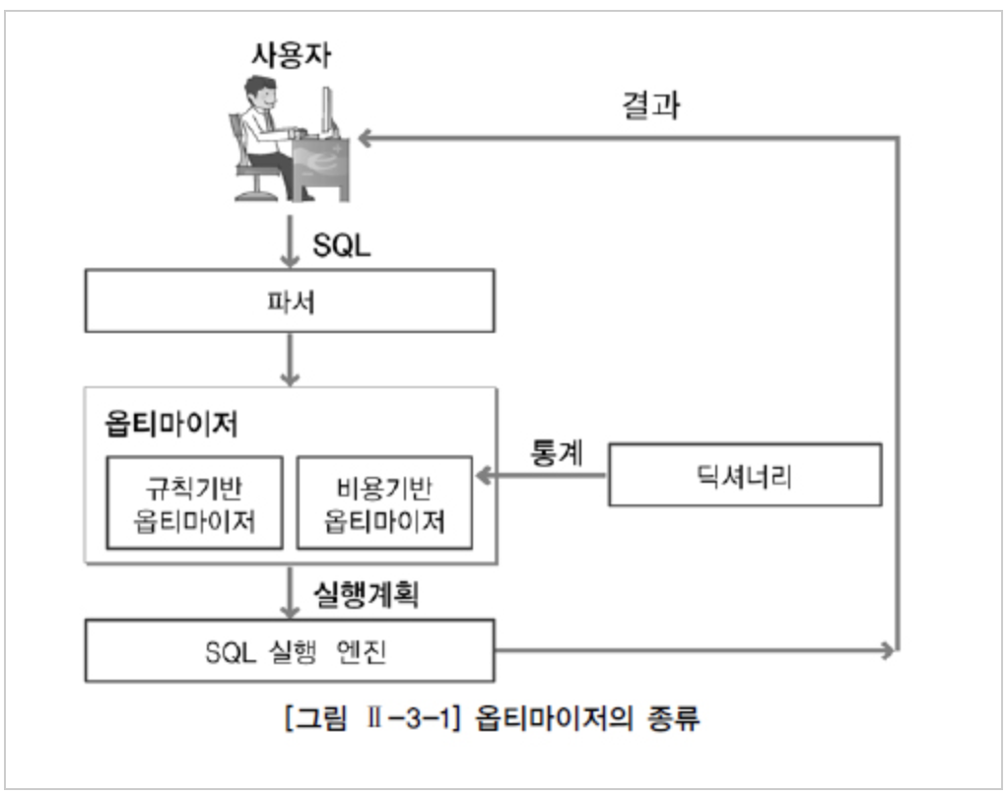
옵티마이저와 실행
옵티마이저
옵티마이저는 사용자가 질의한 SQL문에 대해 최적의 실행 방법을 결정하는 역할을 수행한다.
옵티마이저가 선택한 실행 방법의 적절성 여부는 질의 수행 속도에 가장 큰 영향을 미치게된다.
옵티마이저가 최적의 실행 방법을 결정하는 방식에는 규칙기반(RBO, Rule Based Optimizer)와 비용기반(CBO, Cost Based Optimizer)로 구분한다.
현재는 비용기반(CBO) 위주로 신규 기능에 지원되고, 규칙기반(RBO) 에서는 신규 기능에 대해서 지원하지않는다.

Slide 78
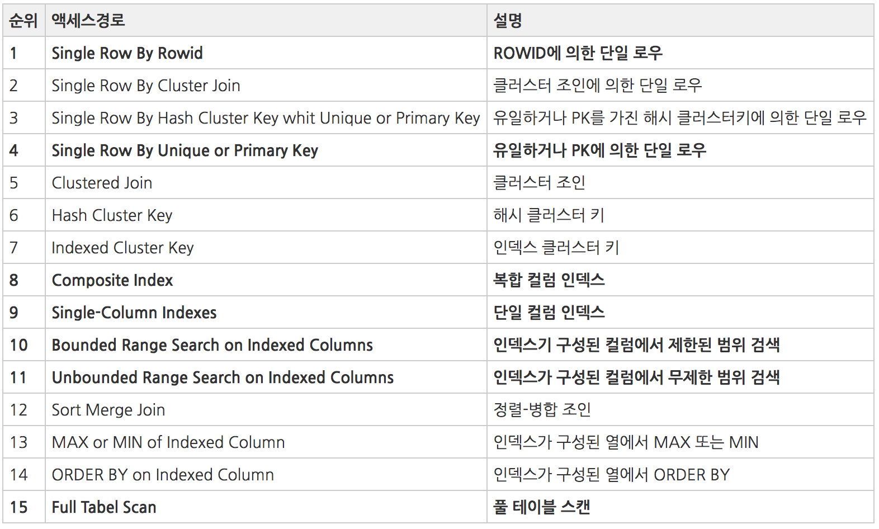
옵티마이저와 실행
규칙기반 옵티마이저
규칙기반 옵티마이저가 실행계획을 생성할 때 참조하는 정보에는 SQL문을 실행하기 위해서 이용 가능한 인덱스 유무와(유일, 비유일, 단일, 복합 인덱스) 종류, SQL문 에서 사용하는 연산자(=, <, <>, LIKE, BETWEEN 등)의 종류 그리고 SQL문에서 참조하는 객체(힙, 테이블, 클러스터 테이블 등)의 종류 등이 있다.

Slide 79
옵티마이저와 실행
규칙기반 옵티마이저
규칙 1. Single row by rowid
ROWID를 통해서 테이블에서 하나의 행을 액세스하는 방식이다.
ROWID는 행이 포함된 데이터 파일, 블록 등의 정보를 가지고 있기 때문에 다른 정보를 참조하지 않고도 바로 원하는 행을 액세스할 수 있다.
하나의 행을 액세스하는 가장 빠른 방법이다.
규칙 4. Single row by unique or primary key
유일 인덱스(Unique Index)를 통해서 하나의 행을 액세스하는 방식이다.
이 방식은 인덱스를 먼저 액세스하고 인덱스에 존재하는 ROWID를 추출하여 테이블의 행을 액세스한다.
규칙 8. Composite index : 복합 인덱스에 동등('=' 연산자) 조건으로 검색하는 경우이다.
예를 들어, 만약 A+B 칼럼으로 복합 인덱스가 생성되어 있고, 조건절에서 WHERE A=10 AND B=1 형태로 검색하는 방식이다.
복합 인덱스 사이의 우선 순위 규칙은 다음과 같다. 인덱스 구성 칼럼의 개수가 더 많고 해당 인덱스의 모든 구성 칼럼에 대해 '='로 값이 주어질 수록 우선순위가 더 높다.
예를 들어, A+B로 구성된 인덱스와 A+B+C로 구성된 인덱스가 각각 존재하고 조건절에서 A, B, C 칼럼 모두에 대해 '='로 값이 주어진다면 A+B+C 인덱스가 우선 순위가 높다.
만약 조건절에서 A, B 칼럼에만 '='로 값이 주어진다면 A+B는 인덱스의 모든 구성 칼럼에 대해 값이 주어지고 A+B+C 인덱스 입장에서는 인덱스의 일부 칼럼에 대해서만 값이 주어졌기 때문에 A+B 인덱스가 우선 순위가 높게 된다.
규칙 9. Single column index
단일 칼럼 인덱스에 '=' 조건으로 검색하는 경우이다. 만약 A 칼럼에 단일 칼럼 인덱스가 생성되어 있고, 조건절에서 A=10 형태로 검색하는 방식이다.
규칙 10. Bounded range search on indexed columns
인덱스가 생성되어 있는 칼럼에 양쪽 범위를 한정하는 형태로 검색하는 방식이다.
이러한 연산자에는 BETWEEN, LIKE 등이 있다. 만약 A 칼럼에 인덱스가 생성되어 있고, A BETWEEN '10' AND '20' 또는 A LIKE '1%' 형태로 검색하는 방식이다.
규칙 11. Unbounded range search on indexed columns
인덱스가 생성되어 있는 칼럼에 한쪽 범위만 한정하는 형태로 검색하는 방식이다.
이러한 연산자에는 >, >=, <, <= 등이 있다. 만약 A 칼럼에 인덱스가 생성되어 있고, A > '10' 또는 A < '20' 형태로 검색하는 방식이다.
규칙 15. Full table scan : 전체 테이블을 액세스하면서 조건절에 주어진 조건을 만족하는 행만을 결과로 추출한다.

Slide 80
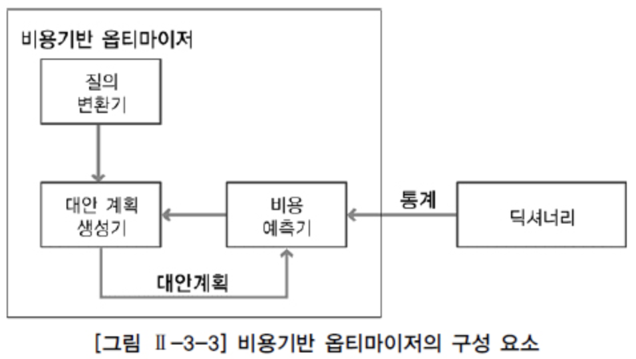
옵티마이저와 실행
비용기반 옵티마이저
규칙기반은 어떠한 정해진(연산자) 규칙에 따라 만들어졌을때 BETWEEN 의 현실적인 데이터의 건수 등을 측정을 예측하지못한다.
비용기만은 이러한 단점을 극복하기위해 출현하였다.
비용기반은 SQL문을 처리하는데 필요한 비용이 가장 적은 실행계획을 선택하는 방식이다.
비용이란 SQL문을 처리하기 위해 예상되는 소유시간 또는 자원 사용량을 의미한다.
비용기반은 테이블, 인덱스, 칼럼 등의 다양한 객체 통계정보와 시스템 통계정보 등을 이용한다.
비용기반은 통계정보가 없는 경우 불확실한 실행계획을 생성 할 수 있으므로 정확한 통계정보를 유지하는것이 중요한 요소이다.

Slide 81
옵티마이저와 실행
비용기반 옵티마이저
질의변환기는 사용자가 작성 SQL문을 처리하기에 보다 용이한 형태로 변환하는 모듈
대안생성기는 동일한 결과를 생성하는 다양한 대안 계획을 생성하는 모듈
대안계획은 연산 적용순서변경, 연산방법변경, 조인순서변경 등을 통해 생성
동일한 결과를 생성하는 가능한 모든 대안 계획을 생성해야 보다 나은 최적화를 수행
대안계획을 생성이 너무 많아지면 최적화 하는 수행시간이 그만큼 오래 걸릴 수 있다.
비용예측기는 대안 계획생성기에 의해 생성된 대안 계획의 비용을 예측하는 모듈
대안계획의 정확한 비용을 예측하기 위해서 연산의 중간 집합의 크기 및 결과 집합의 크기, 분포도등의 예측이 정확해야한다.
대안계획을 구성하는 각 연산에 대한 비용 계산식이 정확해야한다.
비용기반은 통계정보, DBMS버전 , DBMS설정(PARAMETER) 의해 동일한 SQL 실행계획이 틀어질 수 있다.
http://wiki.gurubee.net/pages/viewpage.action?pageId=26741516
비용기반은 다양한 한계(BIND변수)들로 인해 실행계획의 예측 및 제어가 어렵다라는 단점이 존재
http://wiki.gurubee.net/pages/viewpage.action?pageId=26741361

Slide 82
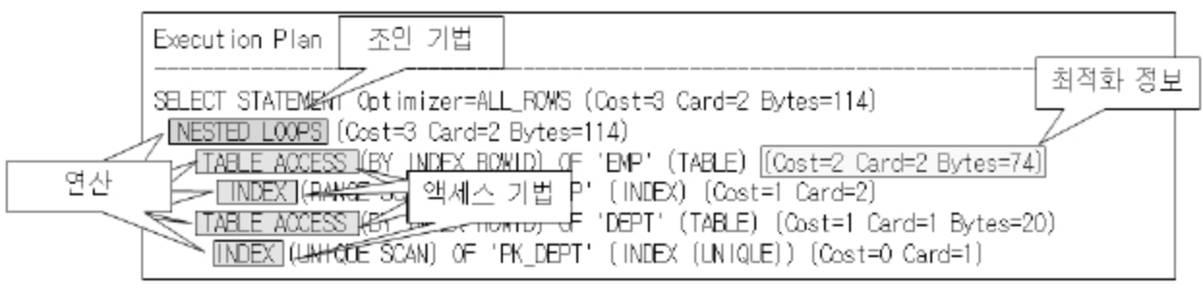
옵티마이저와 실행
실행계획
실행계획이라는 SQL에서 요구한 사항을 처리하기 위한 절차와 방법을 의미한다.
실행계획생성한다는 것은 SQL을 어떤 순서로 어떻게 실행할 지를 결정하는 작업이다.
실행계획은 데이터베이스 벤더마다 서로 다르다.
실행계획에서 표시되는 내용 및 형태도 약간씩 차이는 있지만 실행계획이 SQL 처리를 위한 절차와 방법을 의미한다는 기본적인 사항은 모두 동일하다
하단은 Oracle 실행계획 형태이다. 실행계획은 구성하는 요소는 조인순서, 조인기법, 액세스 기법, 최적화 정보, 연산등이있다

Slide 83
옵티마이저와 실행
실행계획을 통해 알 수 있는 정보로는
액세스 기법,
질의 처리 예상 비용
조인 순서
EXPLAIN PLAN 이란
사용자들이 SQL 문의 액세스 경로를 확인하고 튜닝을 할 수 있도록 SQL 문을 분석하고 해석하여 실행 계획을 수립한 후 실행 계획을 테이블(PLAN_TABLE)에 저장하도록 해주는 명령어 입니다. SELECT STATEMENT Optimizer=ALL_ROWS (Cost=5 Card=5 Bytes=325)
1 NESTED LOOPS
2 HASH JOIN
3 TABLE ACCESS(FULL) TAB1
4 TABLE ACCESS(FULL) TAB2
5 TABLE ACCESS(BY ROWID) TAB3
6 INDEXX (UNIQUE SCAN) PK_TAB3
실행 순서 : 3 – 4 – 2 – 6 – 5 - 1

Slide 84
옵티마이저와 실행
조인작업 수행 할 때 참조하는 테이블순서
* FROM 절 A,B 두개의 테이블이 존재할 때 조인 작업을 위해 먼저 A 테이블을 읽고 B 테이블을 읽는 작업을 수행한다면 조인 순서는 A -> B이다.
* 조인순서는 EMP -> DEPT이다.
* 조인기법은 NL JOIN, HASH JOIN, SORT JOIN, MERGE JOIN 등이 있다.
* 액세스기법은 인덱스를 이용하여 테이블을 액세스하는 인덱스 스캔과 테이블 전체를 모두 읽으면서 조건을 만족하는 행을 찾는 전체테이블스캔이있다.
* 최적화 정보는 옵티마이저가 실행계획의 각 단계마다 예상되는 비용을 표시 한것이다.
* 최적화 정보에는 COST(상대적비용), CARD(주어진조건을 만족한 결과 집합 혹은 조인 조건을 만족한 결과 집합건수), BYTES(결과집합이 차지하는 메모리양)가 있다.
* 연산은 여러가지 조작을 통해서 원하는 결과를 얻어내는 일련의 작업이다.
* 연산에는 조인기법, 액세스 기법, 필터, 정렬, 집계, 뷰 등 다양한 종류가 존재한다.

Slide 85
옵티마이저와 실행
실행계획에 대한 설명 :
실행계획은 SQL 처리를 위한 실행 절차와 방법을 표현한 것이다.
실행계획은 조인 방법, 조인순서 ,액세 스기법 등이 표현된다.
동일한 SQL문에 대해 실행계획이 달라져도 결과가 달라지지 않는다.
CBO(Cost Based Optimizer)의 실행계획에는 단계별 예상 비용 및 건수 등이 표시된다.

Slide 86
옵티마이저와 실행
옵티마이저와 실행계획 :
규칙기반 옵티마이져에서 제일 낮은 우선순위는 전체 테이블을 스캔이고 제일 높은 우선 순위는 ROWID를 활용하여 테이블을 엑세스하는 벙법이다.
SQL 처리 흐름도는 SQL문의 처리 철차를 시각적으로 표현한 것으로, 인덱스 스캔 및 전체 테이블 스캔등의 엑세스 기법을 표현할 수 있으며, 성능적인 측면도 표현 할 수 있다.
인덱스 범위 스캔은 결과 건수만큼 반환하지만 결과가 없으면 한 건도 반환하지 않을 수 있다.
Oracle의 규칙기반 옵티마이저에서 가장 우선 순위가 높은 규칙은 Single row by rowid 엑세스 기법이다.
비용기반 옵티마이저는 테이블, 인덱스, 컬럼 등 객체의 통계정보를 사용하여 실행계획을 수립하므로 통계정보가 변경되면 SQL의 실행계획이 달라질 수 있다.
Oracle의 실행계획에 나타나는 기본적인 Join기법으로는 NL Join, Hash Join, Sort Merge Join등이 있다.

Slide 87
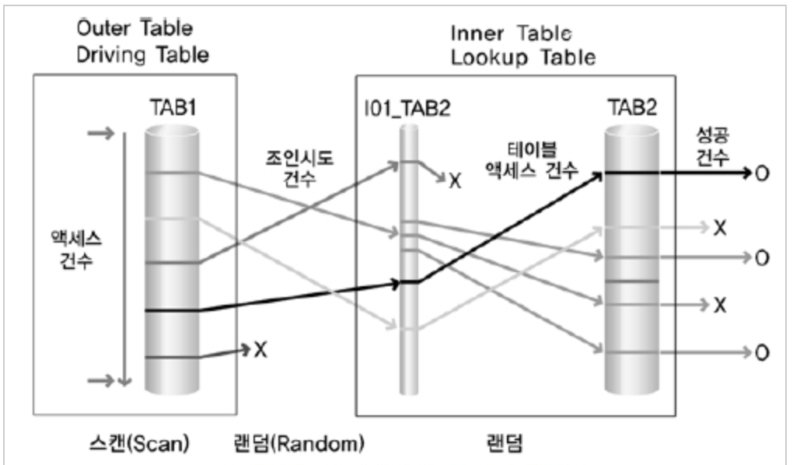
옵티마이저와 실행
SQL 처리 흐름도
* SQL 처리 흐름도란 SQL의 내부적인 처리 절차를 시각적으로 표현한 도표이다.
* 조인순서는 TAB1 -> TAB2
* TAB1을 Outer Table 또는 Driving Table이라고 하고, TAB2를 Inner Table또는 Lookup Talbe이라고 한다
* 테이블 액세스 방법은 TAB1은 전체 테이블 스캔을 의미하고 TAB2는 I01_TAB2이라는 인덱스를 통한 인덱스 스캔을 했음을 표시한다.
* 조인방법은 NL Join 을 수행 했음을 표시한다.
* TAB1에 대한 액세스는 스캔 방식이고 조인시도 및 I01_TAB2 인덱스를 통한 TAB 액세스는 랜덤 방식이다.
* 대량의 데이터를 랜덤방식으로 액세스 하면 많은 I/O가 발생하여 성능은 저하된다.

Slide 88
인덱스
인덱스에 대한 설명
기본 인덱스(Primary key index)에 중복된 키 값들이 나타날 수 없다.
기본 인덱스에 널 값(Null Vaule)들이 나타날 수 없다.
보조인덱스는 UNIQUE KEY가 아니라면 중복 데이터의 입력이 가능하다.
인덱스는 조회만을 윈한 오브젝트이며 자주 변경되는 속성을 인덱스로 선정할 경우 INSERT, DELETE는 성능에 좋지 않은 영향을 미치므로 인덱스 후보로 적절하지 않다. Update 작업에는 부하가 없을 수도 있다.
테이블 전체 데이터를 읽는 경우는 인덱스를 사용하지 않는 FTS를 사용
Balance Tree는 관계형 데이터베이스에서 가장 많이 사용되는 인덱스이다.
SQL Server의 클러스터형 인덱스는 Oracle의 IOT와 매우 유사하다.

Slide 89
인덱스
인덱스에 대한 설명
8. 인덱스가 존재하는 상황에서 데이터를 입력하면, 매번 인덱스 정렬이 일어나므로 데이터 마이그레이션 같이 대량의 데이터를 삽입할 때는 모든 인덱스를 제거하고, 데이터 삽입이 끝난 후에 인덱스를 다시 생성하는 것이 좋다.
9. 인덱스를 생성할 때정렬 순서를 내림차순이나 오름차순으로 할 수 있다.
10. 비용기반 옵티마이저는 SQL을 수행하는데 있어 소요되는 비용을 계산하여 실행계획을 생성하므로 인덱스가 존재하더라도 전체 테이블 스캔이 유리하다고 판단할 수도 있다.
11. 규칙기반 옵티마이저의 규칙에 따라 적절한 인덱스가 존재하면 전체 테이블 스 캔보다는 항상 인덱스를 사용하려고 한다.
12. 인덱스 액세스방식은 인덱스를 스캔하여 테이블로 데이터를 찾아가는 방식인 랜덤 액세스인데, 이러한 랜덤 액세스는 부하가 크기 때문에 매우 많은 양의 데이터를 읽을 경우에는 인덱스 스캔 보다 테이블 전체를 스캔 하는 것이 유리 할수도 있다.

Slide 90
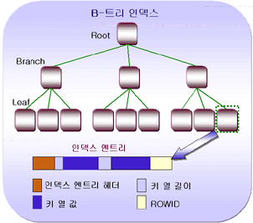
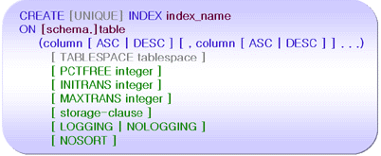
인덱스의 종류
B-Tree 인덱스 : 인덱스는 브랜치 블록과 리프 블럭으로 구성되며, 브랜치 블럭은 분기를 목적으로 하고 리프블록은 인덱스를 구성하는 컬럼의 값으로 정렬된다. 일반적으로 OLTP시스템 환경에서 가장 많이 사용된다.

Slide 91
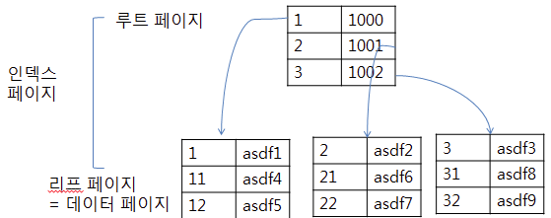
인덱스의 종류
CLUSTERED 인덱스는 인덱스의 리프 페이지가 곧 데이터페이지이며, 리프 페이지의 모든 데이터는 인덱스 키 컬럼 순으로 물리적으로 정렬되어 저장된다.

Slide 92
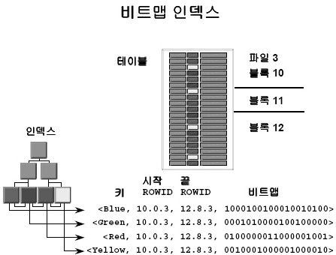
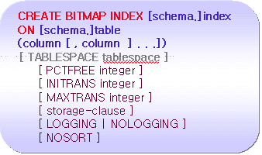
인덱스의 종류
BITMAP 인덱스는 시스템에서 사용될 질의를 시스템 구현 시에 모두 알 수 없는 경우인 DW 및 AD-HOC질의 환경을 위해서 설계되었으며, 하나의 인덱스 키 엔트리가 많은 행에 대한 포인터를 저장하고 있는 구조이다. * 테이블이 많은 행을 가지며 키 열은 적은 분포도를 가질 때, 즉 열이 갖는 서로 다른 값이 몇 개 안 될 때 유리하다.(성별이나 결혼여부 등..) * 질의문이 OR 연산자를 포함하는 여러 개의 WHERE 조건을 자주 사용할 때 유리하다.

Slide 93
조인
Nested Loop Join
가. Nested Loop의 개념
- 조인 컬럼에 적당한 인덱스가 있어서 자연조인(Natural join)이 효율적일 때 유용하다.
- Driving Table의 조인 데이터 양이 큰 영향을 주는 조인 방식이다.
- 소트 머지 조인(Sort Merge Join)을 수행하기에 두 테이블이 너무 커서 소트(Sort)부하가 심할 때는 Hash Join이 유용하다.
-유니크 인덱스를 활용하여 수행시간이 작게 걸리는 소량 테이블을 온라인 조회하는 경우 유용하다.
-2개 이상의 테이블에서 하나의 집합을 기준으로 순차적으로 상대방 Row를 결합하여 원하는 결과를 조합하는 방식 -먼저 선행 테이블의 처리 범위를 하나씩 액세스하면서 추출된 값으로 연결할 테이블을 조인한다

Slide 94
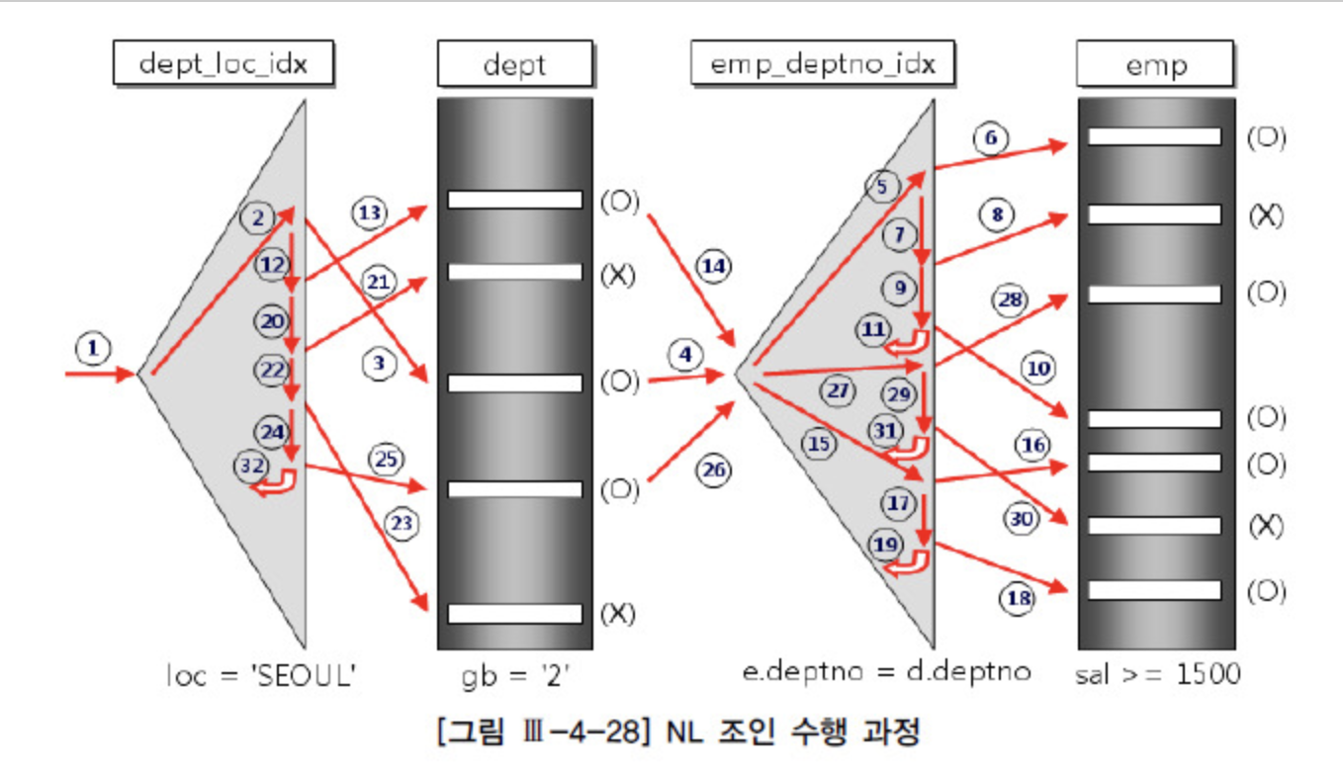
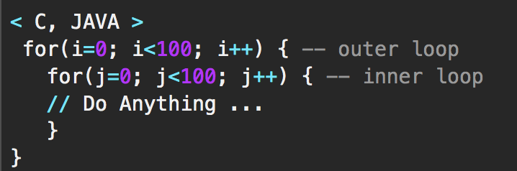
조인
Nested Loop Join
가. Nested Loop의 개념

Slide 95
조인
Nested Loop Join
나. Nested Loop의 특징
- 좁은 범위에 유리한 성능을 보여줌
- 순차적으로 처리하며, Random Access 위주
- 후행 테이블(Driven)에는 조인을 위한 인덱스 생성 필요
실행속도 = 선행 테이블 사이즈 * 후행 테이블 접근횟수
다. Nested Loop 사용 시 주의사항
데이터를 랜덤으로 액세스하기 때문에 결과 집합이 많으면 느려짐 Join index가 없거나, 조인 집합을 구성하는 검색조건이 조인 범위를 줄여주지 못할 경우 비효율적 테이블 중 Row수가 적은 쪽을 Driven 테이블로 설정

Slide 96
조인
NO_USE_HASH 힌트는 OUTER QUERY, INNER QUERY 모두 써야 하며 바깥쪽에서는 e1, 안쪽에서는 e2를 인자로 넣어야 한다.
그 외의 경우에는 동작하지 않는다.
중첩루프로 풀리며 인덱스가 있어 조금 빠르다.
select /*+ no_use_hash(e1) */ count(*)
from employees e1
where exists (
select /*+ no_use_hash(e2) */ 1
from employees e2
where e1.employee_id = e2.manager_id
);

Slide 97
조인
SML (Sort Merge Join)
가. Sort Merge Join의 개념
- 조인 컬럼에 적당한 인덱스가 없어서 N 조인(Nested Loops)가 비효율적일 때 사용할 수 있다.
- Driving Table의 개념이 중요하지 않은 조인 방식이다.
- 조인 조건의 인덱스의 유무에 영향 받지 않는다.
- EQUI JOIN(=)에서만 동작하는 Join방식은 Hash Join이다.
- 조인의 대상범위가 넓을 경우 발생하는 Random Access를 줄이기 위한 경우나 연결고리에 마땅한 인덱스가 존재하지 않을 경우 해결하기 위한 조인 방안
- 양쪽 테이블의 처리범위를 각자 Access하여 정렬한 결과를 차례로 Scan하면서 연결고리의 조건으로 Merge하는 방식

Slide 98
조인
SML (Sort Merge Join)
나. Sort Merge Join의 특징
- 연결을 위해 랜덤 액세스를 하지 않고 스캔을 하면서 수행
- Nested Loop Join처럼 선행집합 개념이 없음
- 정렬을 위한 영역(Sort Area Size)에 따라 효율에 큰 차이 발생
- 조인 연산자가 '='이 아닌 경우 nested loop 조인보다 유리한 경우가 많음

Slide 99
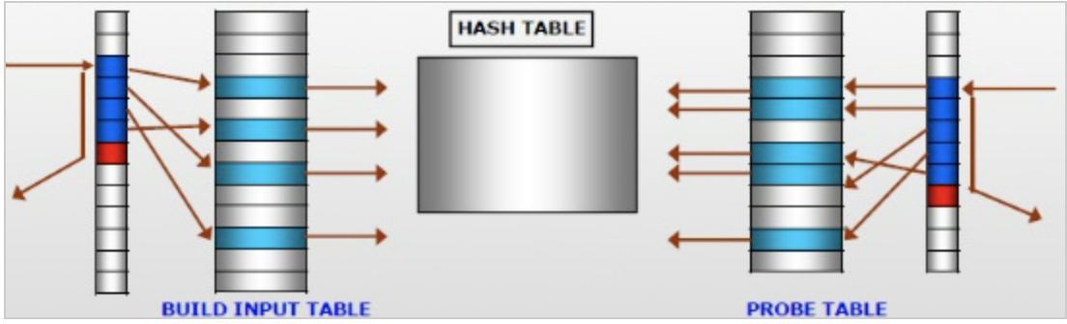
조인
SML (Sort Merge Join)
나. Sort Merge Join의 특징

Slide 100
조인
NO_USE_NL을 이용하여 중첩루프로 조인을 하지 말라고 알리자.
머지조인으로 실행을 한다
select /*+ no_use_nl(e d) */
e.employee_id, e.first_name, d.manager_id
from employees e, employees d
where e.employee_id = d.manager_id

Slide 101
조인
해시 조인(Hash join)
가. 해시 조인(Hash join) 개념
- 한쪽 테이블이 주 메모리의 가용 메모리에 담길 정도로 충분히 작고 해시 키 속성에 중복 값이 적을 때 효과적이다.
- 조인 컬럼이 적당한 인덱스가 없어서 자연조인이 비효율적일 때
- 자연조인(Natual join)시 드라이빙(driving) 집합 쪽으로 조인 액세스량이 많아 Random 액세스 부하가 심할 때
- 소트 머지 조인(Sort Merge join)을 하기에는 두 테이블이 너무 커서 소트(Sort)부하가 심할 때
- 유니크 인덱스를 활용하여 수행시간이 적게 걸리는 소량 테이블을 조인할 때는 NL조인이 적합하다.
- 해싱 함수(Hashing Function) 기법을 활용하여 조인을 수행하는 방식(해싱 함수는 직접적인 연결을 담당하는 것이 아니라 연결될 대상을 특정 지역(partition)에 모아두는 역할만을 담당
- 해시값을 이용하여 테이블을 조인하는 방식
- Sort-Merge 조인은 소트의 부하가 많이 발생하여, 이를 보완하기 위한 방법으로 Sort 대신 해쉬값을 이용하는 조인

Slide 102
조인
해시 조인(Hash join)
나. Hash Join의 특징
- 대용량 처리의 선결조건인 랜덤 액세스와 정렬에 대한 부담을 해결할 수 있는 대안
- parallel processing을 이용한 hash 조인은 대용량 데이터를 처리하기 위한 최적의 솔루션
- 2개의 조인 테이블 중 small rowset을 가지고 hash_area_size에 지정된 메모리 내에서 hash table 생성
- CBO에서만 가능하며, CPU 성능에 의존적
- Hash table 생성 후 Nested Loop처럼 순차적인 처리 형태로 수행

Slide 103
조인
해시 조인(Hash join)
나. Hash Join의 특징

Slide 104
조인
employees e 테이블을 드라이빙 테이블로 지정해서 실행해 보자. ORDERED를 사용했으므로 FROM절 바로 다음에 나오는 employees e 테이블이 드라이빙 테이블(BUILD INPUT)로 메모리에 해시맵, 해시테이블로 생성된다.
USE_HASH의 인자로 비드라이빙 테이블이 들어간다.
select /*+ ordered use_hash(d) */
e.empno, e.ename, d.dname
from employees e, employees d
where e.employee_id = d.manager_id;

Slide 105
조인
해시 조인(Hash join)
다. Hash Join 사용 시 주의사항
- 대용량 데이터 처리에서는 상당히 큰 hash area를 필요로 함으로, 메모리의 지나친 사용으로 오버헤드 발생 가능성
- 연결조건 연산자가 ‘=’인 동치조인인 경우에만 가능

Slide 107
과목 III SQL 고급활용 및 튜닝
아키텍처 기반의 튜닝
1 .데이터베이스 아키텍처
2. SQL 파싱 부하
3. 데이터베이스 Cal과 네트워크 부하
4. 데이터베이스 I/O 원리

Slide 108
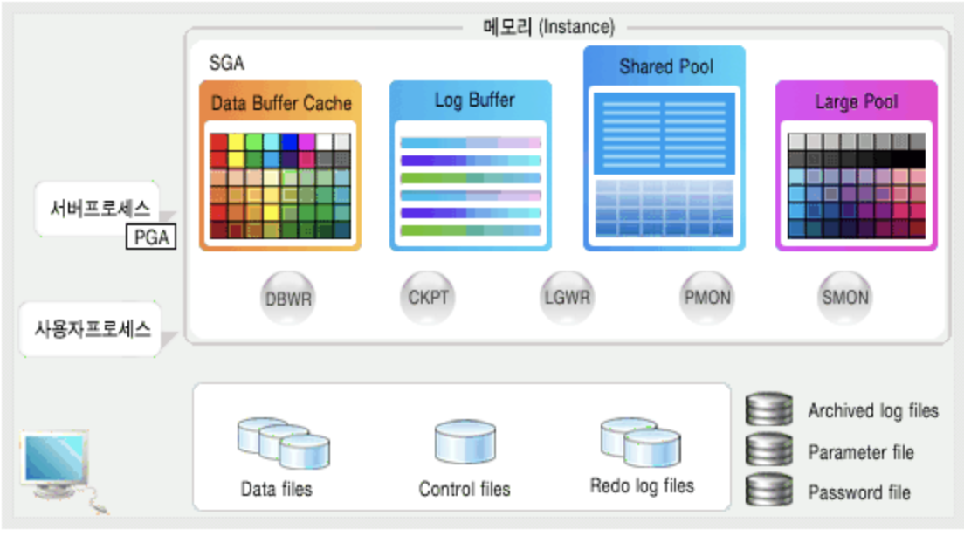
아키텍처 기반의 튜닝<데이터베이스 아키텍처>
데이터베이스 연결
데이터 베이스 아키텍쳐 = 프로세스 + 공유메모리 영역 + 디스크(물리적 파일)영역
다중 사용자 환경에서 서버와 모든 클라이언트 간 연결상태를 지속하면 서버 자원을 낭비하게 된다.
그렇다고 SQL을 수행할 때마다 연결 요청을 반복하면 프로세스(또는 쓰래드)의 생성과 해제도 반복하므로 성능에 좋지 않다.
따라서 OLIP성 애플리케이션 Connection Pooling 기법의 활용이 필수적이다.

Slide 109
아키텍처 기반의 튜닝<데이터베이스 아키텍처>
데이터베이스 연결
1. 프로세스(Process)
oracle이 리눅스(linux)에서는 프로세스 단위로 생성되고 운영된다. SQL server(mssql)는 쓰레드 기반 아키텍처고 oracle이 윈도우에서는 해당 프로세스를 쓰레드로 대체한다. 어차피 같은 역할을 수행하므로 프로세스로 통칭한다.
프로세스는 크게 서버 프로세스(Server process)와 백그라운드 프로세스(Background process)로 나뉜다.

Slide 110
아키텍처 기반의 튜닝<데이터베이스 아키텍처>
데이터베이스 연결
- 서버 프로세스
서버 프로세스는 사용자 프로세스(클라이언트)와 통신하면서 사용자의 각종 명령어를 처리하는 프로세스다.
자세히 설명하면, SQL을 파싱하고 필요하면 최적화를 수행하며, SQL을 실행하면서 블록을 읽고, 읽은 데이터를 정렬해서 클라이언트가 요청한 결과를 만들어 네트워크에 전송하는 일련의 작업을 처리하고, 백그라운드 프로세스가 할일을 백그라운드 프로세스에게 위임시키기 위한 시스템 콜 요청을 하는 프로세스다.

Slide 111
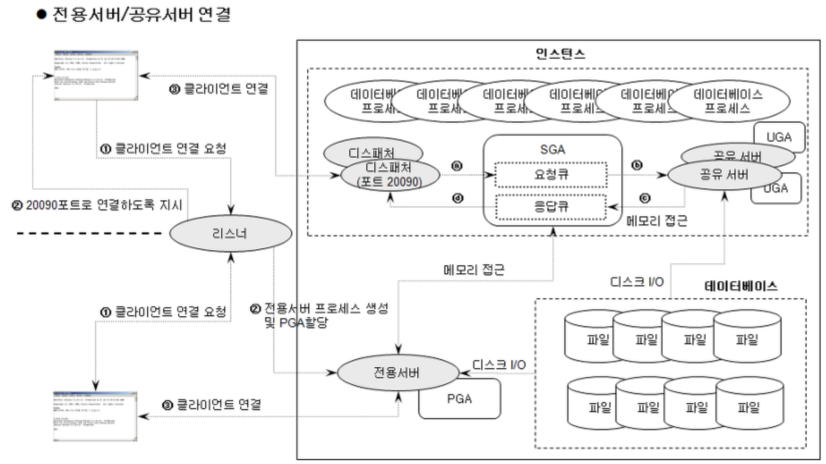
아키텍처 기반의 튜닝<데이터베이스 아키텍처>
데이터베이스 연결

Slide 112
아키텍처 기반의 튜닝<데이터베이스 아키텍처>
데이터베이스 연결
1) 전용 서버(Dedicated Server) 방식
요청이 올때 마다 서버프로세스를 새로 생성해서 연결하고 요청/응답하고 제거하는 방식 (그림에서 아래 있는 방법)
- 과정
1. Listener가 데이터베이스 연결 요청을 받음
2. Listener가 서버 프로세스 생성 및 연결 요청
3. 서버 프로세스가 resend 패킷을 클라이언트에게 전송
4. 클라이언트에서 오는 요청에 대한 응답
* SQL을 수행할 때마다 연결 요청을 반복하면 서버 프로세스의 생성과 해제도 반복하게 되므로 DBMS에 큰 부담이 된다. 따라서 전용 서버 방식을 사용하는 OLTP성 애플리케이션에서는 Connection Pooling 기법을 사용해야 한다.
2) 공유 서버(Shared Server) 방식
하나의 서버 프로세스를 여러 사용자 세션이 공유하는 방식, 미리 여러 개의 프로세스를 띄워놓고 이를 공유해서 재사용한다. (그림에서 위에 있는 방법)
1. Listener가 데이터베이스 연결 요청을 받음
2. Listener가 가용한 Dispatcher 포트번호를 클라이언트에게 전송
3. Dispatcher로 온 요청을 요청큐(Request queue)에 넣음
4. 공유서버가 요청큐에서 요청을 가져와서 해결한 후 응답을 응답큐(Response queue)에 넣음
5. Dispatcher가 응답큐로 부터 결과를 가져옴
6. 결과를 클라이언트에 리턴

Slide 113
아키텍처 기반의 튜닝<데이터베이스 아키텍처>
데이터베이스 연결
- 백그라운드 프로세스
서버 프로세스가 하는일 외에 데이터 파일을 읽어서 DB 버퍼 캐시에 적재하는 일, Dirty 블록(파일에 기록된 데이터와 메모리에 기록된 데이터가 다른 데이터가 존재하는 블록)을 캐시에서 제거해 free 블록을 확보하는 일, Redo 로그 버퍼를 비우는 일등 내부적으로 DB시스템이 잘 돌아가게 해주는 역할하는 하는 프로세스다.
SMON, PMON, DBWR(DBWs), LGWR, CKPT 는 5개 필수 백그라운드 프로세스다.

Slide 114
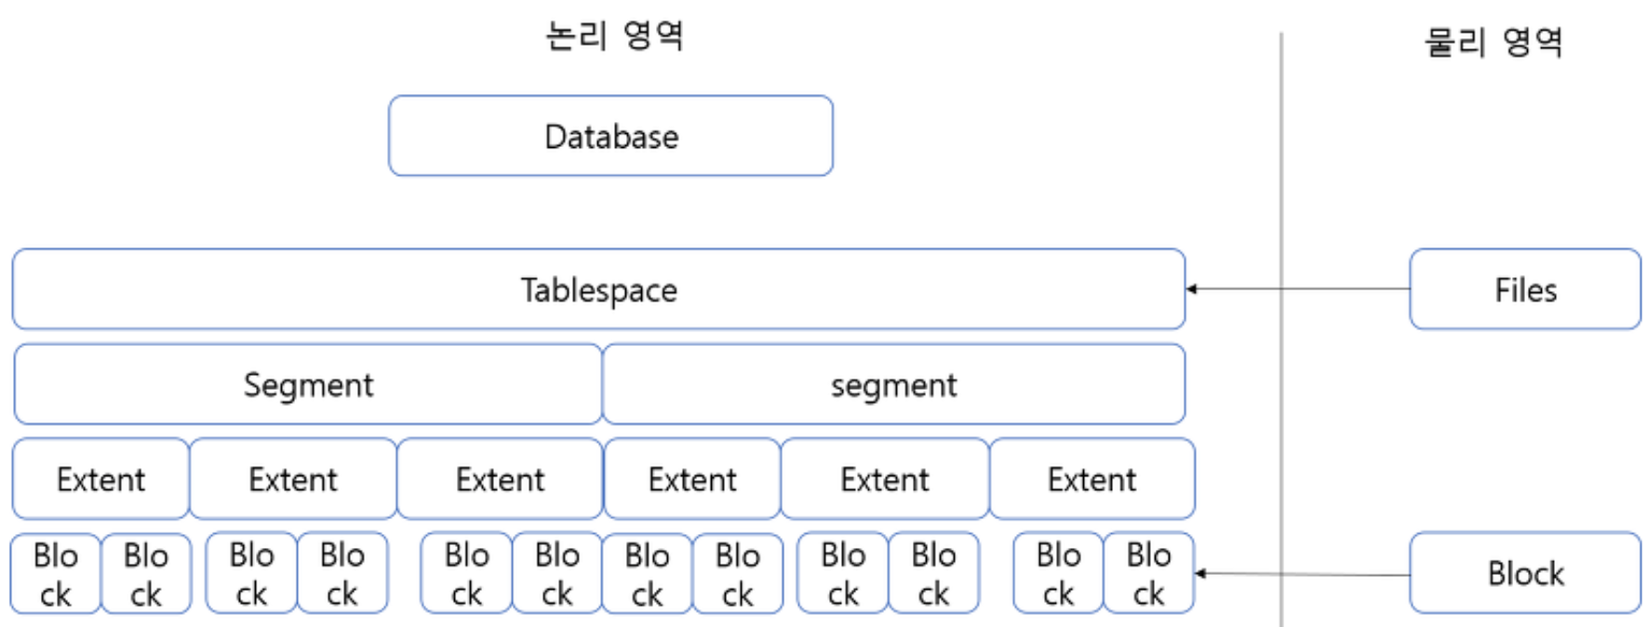
아키텍처 기반의 튜닝<데이터베이스 아키텍처>
디스크(물리적) 영역 - 파일 구조
디스크 영역은 크게 데이터파일 + 임시 데이터파일 + 로그 파일로 구성된다.
- 데이터 파일
물리적으로 디스크에는 데이터베이스가 여러 데이터 파일(Data File)들로 구성되어있다.
각각 데이터파일은 여러 개의 Block(단위)으로 구성되어있다.
tablespace (땅) - segment (건물) - extent (건물의 어느 한 층) - block (건물 어느 한 층의 사무실)

Slide 115
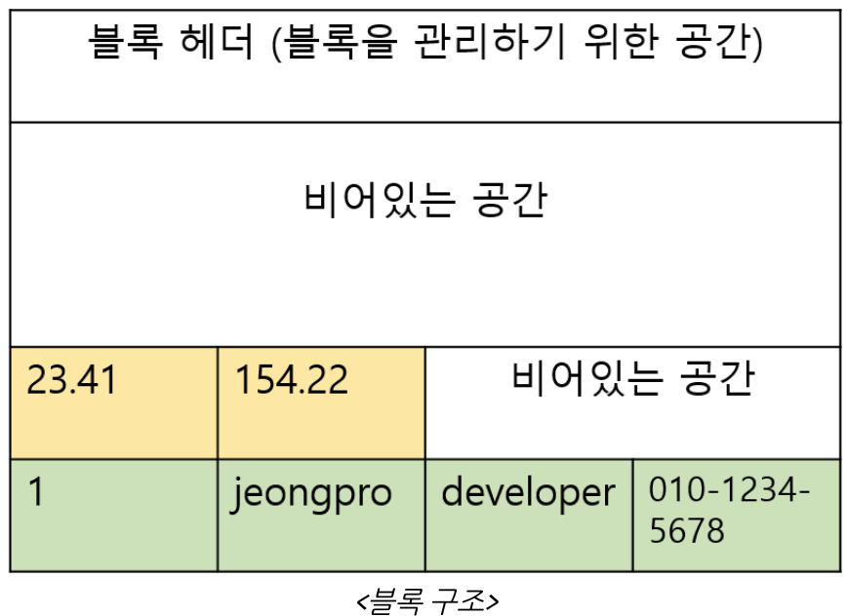
아키텍처 기반의 튜닝<데이터베이스 아키텍처>
디스크(물리적) 영역 - 파일 구조
디스크 영역은 크게 데이터파일 + 임시 데이터파일 + 로그 파일로 구성된다. - 데이터 파일
1. 블록(block)
블록에는 다양한 데이터들이 있고 블록 헤더에는 블록을 관리하기 위한 데이터가 들어있다.
하나의 블록은 2KB, 4KB, 8KB, 16KB, 32KB, 64KB의 다양한 크기를 사용할 수 있다. (SQL server는 8KB만)
하나의 블록안에는 여러 레코드(데이터)들이 들어 있다.
데이터베이스에서는 I/O를 블록단위로 한다.
그렇기 때문에 원하는 레코드가 하나여도 블록 째로 읽어들이기 때문에 성능을 좌우하는것은 읽어올 블록의 개수를 최소로 하는 것이다.
이런 특징을 갖는 블록들을 논리적으로 블록이라는 것으로 똑같이 만들었다.
데이터를 읽고 쓰는 단위

Slide 116
아키텍처 기반의 튜닝<데이터베이스 아키텍처>
디스크(물리적) 영역 - 파일 구조
- 데이터 파일
2. 익스텐트(Extent)
익스텐트는 여러 개의 연속된 블록 집합이다. (블록의 묶음)
데이터 파일에 공간을 할당하는 단위
I/O의 단위는 블록이지만 테이블 스페이스로부터 공간을 할당하는 단위는 익스텐트다.
익스텐트 내 블록들은 서로 인접하지만, 익스텐트끼리 서로 인접하지는 않는다.
SQL Server에서는 한 익스텐트에 속한 페이지들이 여러 오브젝트가 나누어 사용할 수 있다.
3. 세그먼트(Segment)
세그먼트는 여러 개의 익스텐트를 가지고 있는 오브젝트다.
세그먼트는 데이터베이스의 테이블, 인덱스, Undo 처럼 저장공간이 필요로 하는 오브젝트를 말한다.
4. 테이블 스페이스(Tablespace)
테이블 스페이스는 세그먼트를 담는 콘테이너로 여러 데이터 파일로 구성된다.
보통 MySQL같은 DBMS에서 워크벤치를 사용했을 때보면 테이블스페이스 안에다가 테이블을 만드는 것을 알 수 있다.
여러 테이블이 있는 공간을 나타낸다.

Slide 117
아키텍처 기반의 튜닝<데이터베이스 아키텍처>
디스크(물리적) 영역 - 파일 구조
- Redo(트랜잭션) 로그
DB 버퍼 캐시에 가해지는 모든 변경사항을 기록하는 파일을 Oracle은 Redo 로그라 부르고, Sql Server는 ‘트랜잭션 로그’라고 한다.
데이터 변경 사항을 일단 데이터 버퍼 캐쉬에만 기록했다가 시간 간격을 두고 데이터 파일에 일괄 반영하려면 반드시 이 로그 파일이 도움이 필요하다.
그래야 DBMS에 문제가 발생하더라도 안전하게 복구할 수 있다.
Log Force at commit : 로그버퍼를 주기적으로 로그 파일에 기록하되 늦어도 커밋 시전에는 반드시 기록해야 한다.
Fast Commit : 사용자의 갱신 내용이 메모리상의 버퍼 블록에만 기록된 채 아직 디스크에 기록되지 않았지만 Redo 로그를 믿고 빠르게 commit을 완료하는 것을 말한다.
Delayed Block Cleanout : 오라클만의 독특한 메커니즘으로서 변경된 블록을 커밋 시점에 바로 Cleanout(로우 Lock 정보 해제, 커밋 정보 기록)하지 않고 그대로 두었다가 나중에 해당 블록을 처음 읽는 세션에 의해 정리되도록 하는 것을 말한다.
Write Ahead Logging : 버퍼 캐시 블록을 갱신하기 전에 변경사항을 먼저 로그 버퍼에 기록해야 하며, Dirty버퍼를 디스크에 기록하기 전에 해당 로그 엔트리를 먼저 로그 파일에 기록해야 한다.

Slide 118
아키텍처 기반의 튜닝<데이터베이스 아키텍처>

